Slide 1
信息学中的概率统计
王若松
前沿计算研究中心
北京大学

Slide 2
连续随机变量
随机变量的概率分布函数
连续随机变量的概率密度函数
连续随机变量的数学期望和方差
常用连续分布
连续随机变量函数的分布

Slide 3
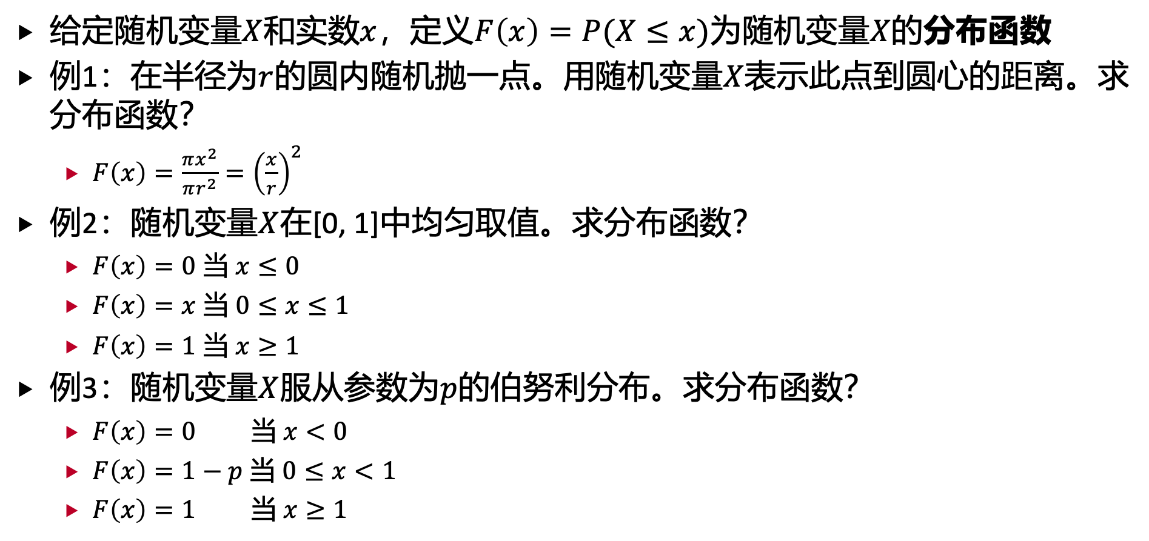
1. 随机变量的概率分布函数
给定随机变量$X$和实数$x$，定义$F\left(x\right)=P(X≤x)$为随机变量$X$的分布函数
例1：在半径为$r$的圆内随机抛一点。用随机变量$X$表示此点到圆心的距离。求分布函数？
$F\left(x\right)=\frac{πx^{2}}{πr^{2}}={\left(\frac{x}{r}\right)}^{2}$
例2：随机变量$X$在[0, 1]中均匀取值。求分布函数？
$F\left(x\right)=0$ 当 $x≤0$
$F\left(x\right)=x$ 当 $0≤x≤1$
$F\left(x\right)=1$ 当 $x≥1$
例3：随机变量$X$服从参数为$p$的伯努利分布。求分布函数？
$F\left(x\right)=0$ 当 $x<0$
$F\left(x\right)=1−p$ 当 $0≤x<1$
$F\left(x\right)=1$ 当 $x≥1$

Slide 4
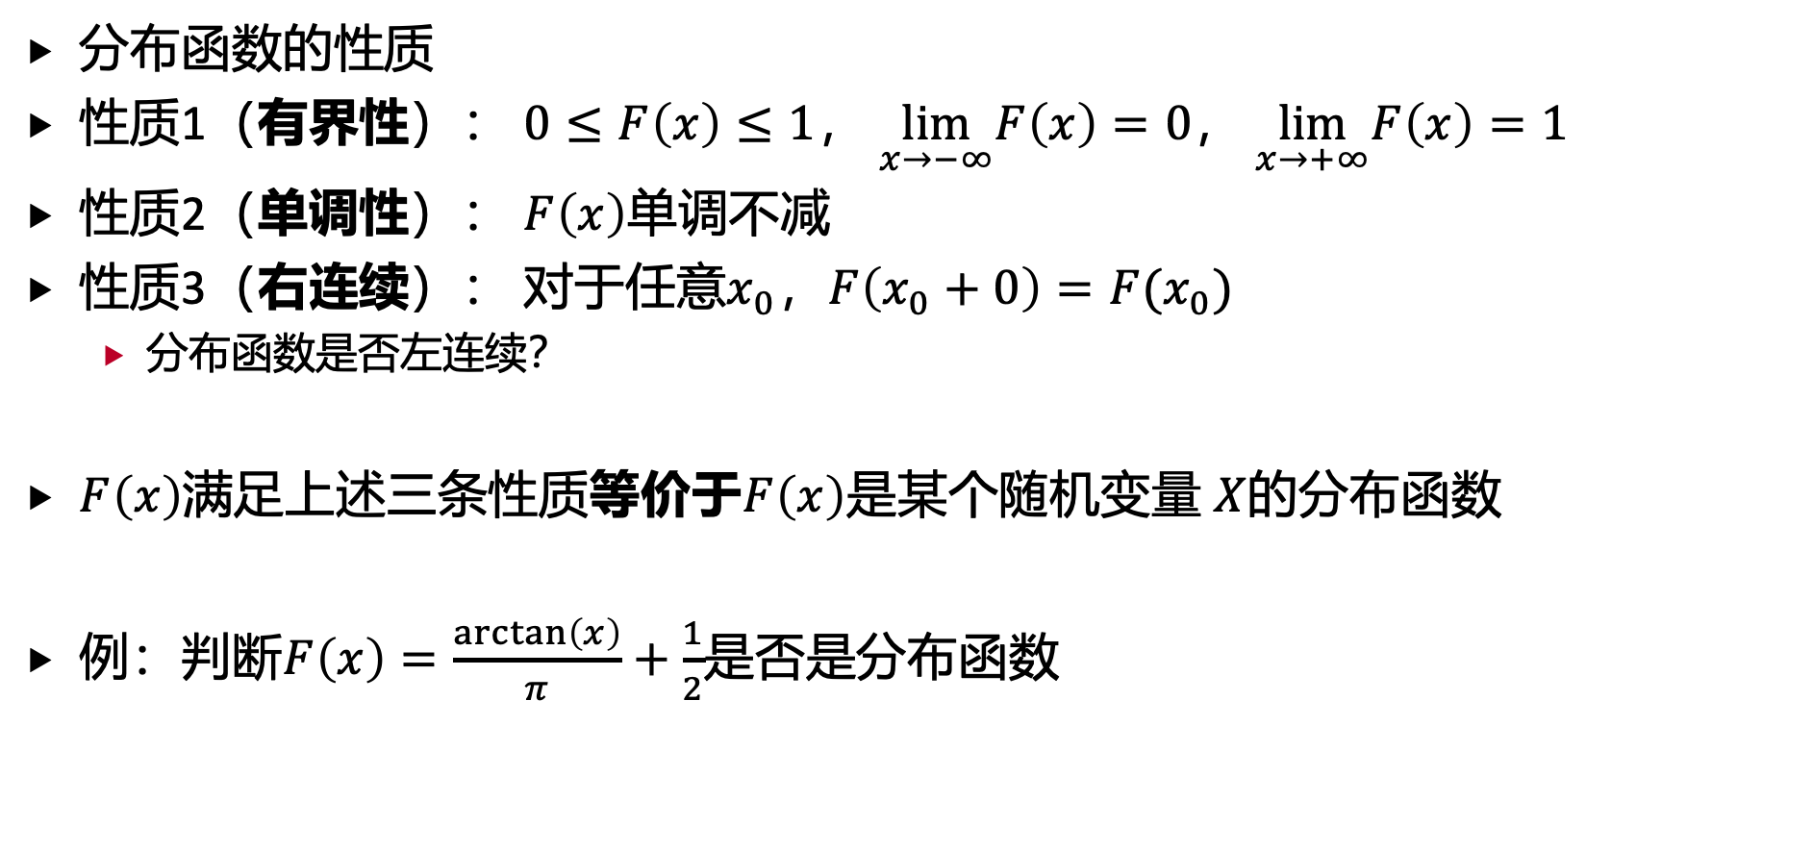
1. 随机变量的概率分布函数
分布函数的性质
性质1（有界性）： $0≤F\left(x\right)≤1$， $\lim_{x→−∞}F\left(x\right)=0$， $\lim_{x→+∞}F\left(x\right)=1$
性质2（单调性）： $F\left(x\right)$单调不减
性质3（右连续）： 对于任意$x_{0}$，$F\left(x_{0}+0\right)=F(x_{0})$
分布函数是否左连续？
$F\left(x\right)$满足上述三条性质等价于$F\left(x\right)$是某个随机变量 $X$的分布函数
例：判断$F\left(x\right)=\frac{arctan\left(x\right)}{π}+\frac{1}{2}$是否是分布函数

Slide 5
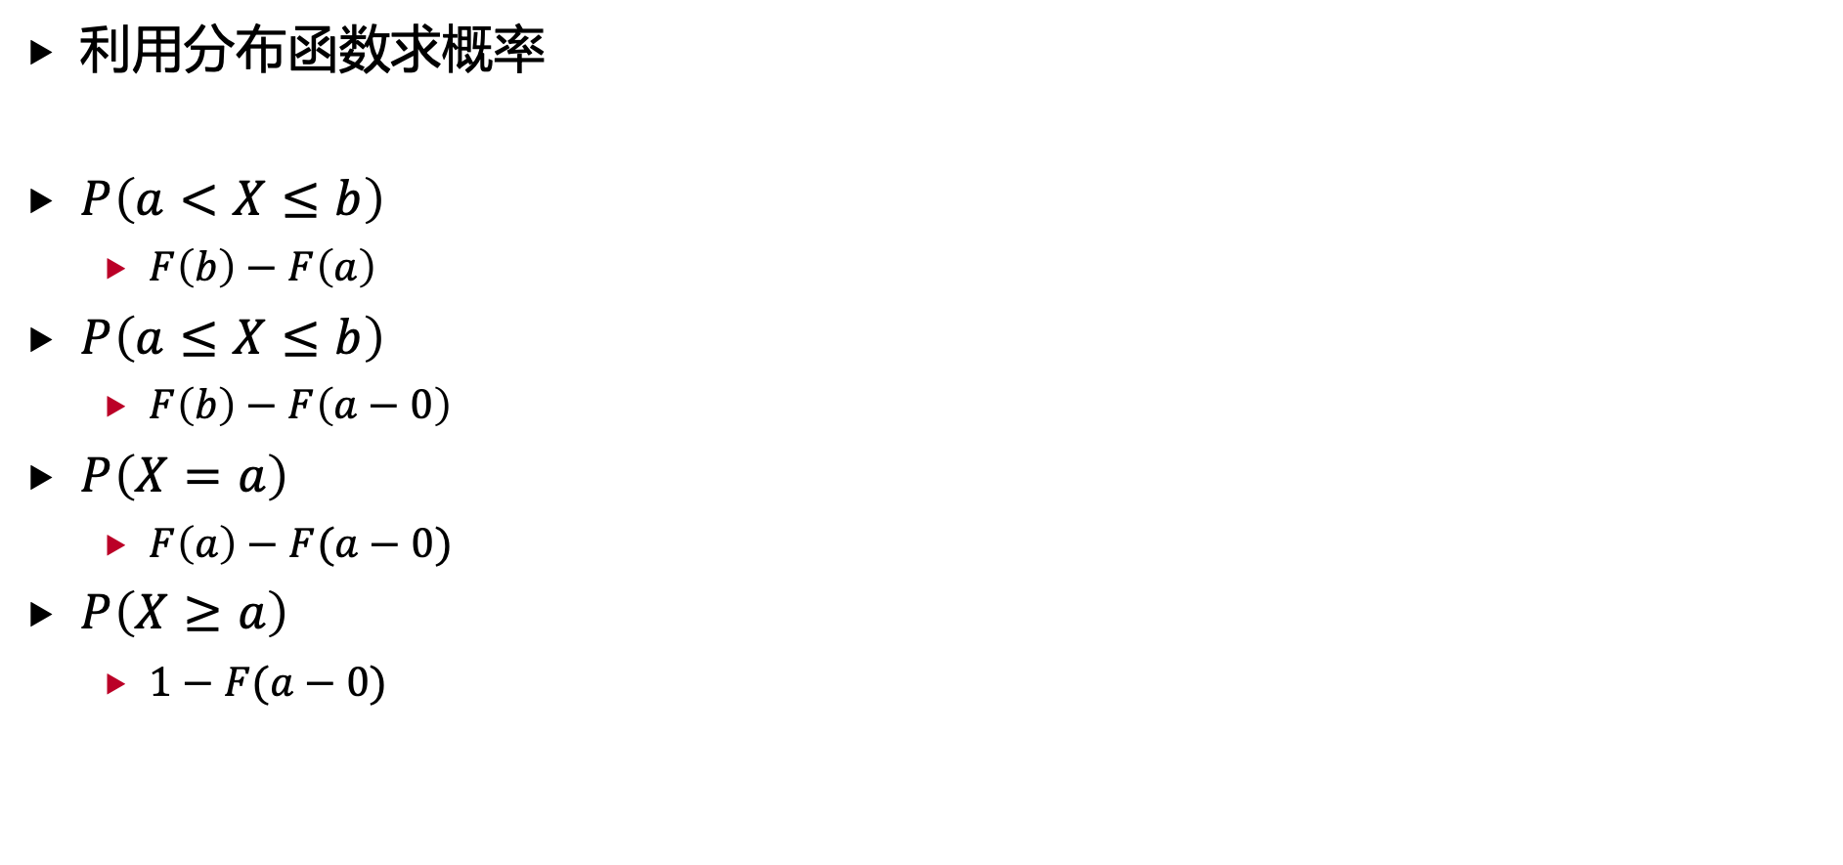
1. 随机变量的概率分布函数
利用分布函数求概率
$P\left(a<X≤b\right)$
$F\left(b\right)−F\left(a\right)$
$P\left(a≤X≤b\right)$
$F\left(b\right)−F\left(a−0\right)$
$P\left(X=a\right)$
$F\left(a\right)−F(a−0)$
$P\left(X≥a\right)$
$1−F(a−0)$

Slide 6
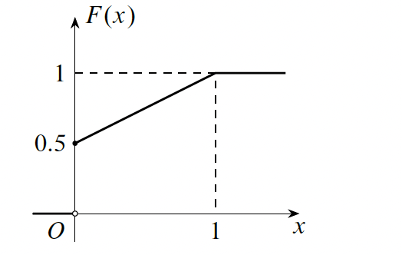
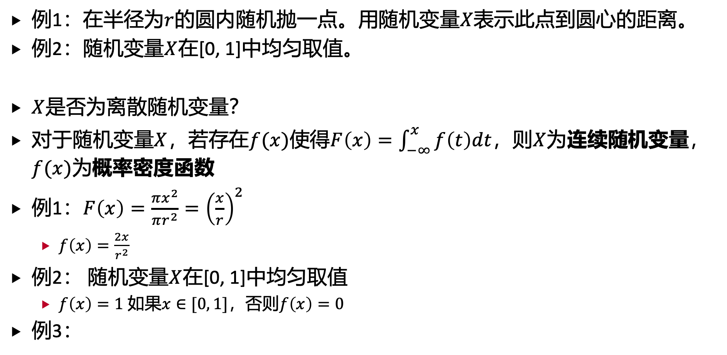
2. 连续随机变量的概率密度函数
例1：在半径为$r$的圆内随机抛一点。用随机变量$X$表示此点到圆心的距离。
例2：随机变量$X$在[0, 1]中均匀取值。
$X$是否为离散随机变量？
对于随机变量$X$，若存在$f(x)$使得$F\left(x\right)=\int_{−∞}^{x}{f\left(t\right)dt}$，则$X$为连续随机变量， $f(x)$为概率密度函数
例1：$F\left(x\right)=\frac{πx^{2}}{πr^{2}}={\left(\frac{x}{r}\right)}^{2}$
$f\left(x\right)=\frac{2x}{r^{2}}$
例2： 随机变量$X$在[0, 1]中均匀取值
$f\left(x\right)=1$ 如果$x∈[0, 1]$，否则$f\left(x\right)=0$
例3：

Slide 7
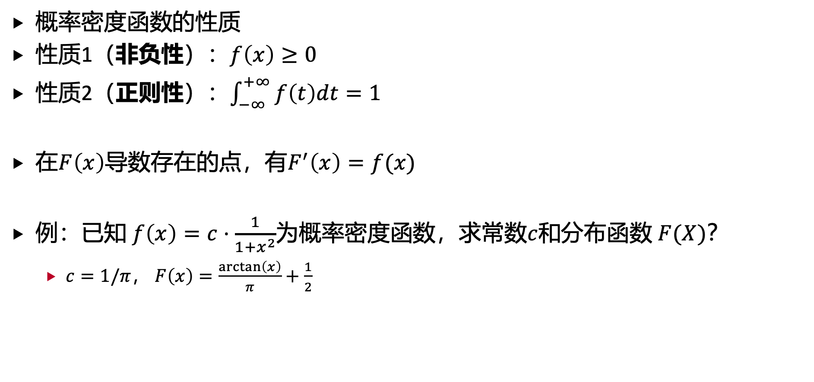
2. 连续随机变量的概率密度函数
概率密度函数的性质
性质1（非负性）：$f\left(x\right)≥0$
性质2（正则性）：$\int_{−∞}^{+∞}{f\left(t\right)dt}=1$
在$F\left(x\right)$导数存在的点，有$F^{′}\left(x\right)=f(x)$
例：已知 $f\left(x\right)=c⋅\frac{1}{1+x^{2}}$为概率密度函数，求常数$c$和分布函数 $F(X)$？
$c=1/π$， $F\left(x\right)=\frac{arctan\left(x\right)}{π}+\frac{1}{2}$

Slide 8
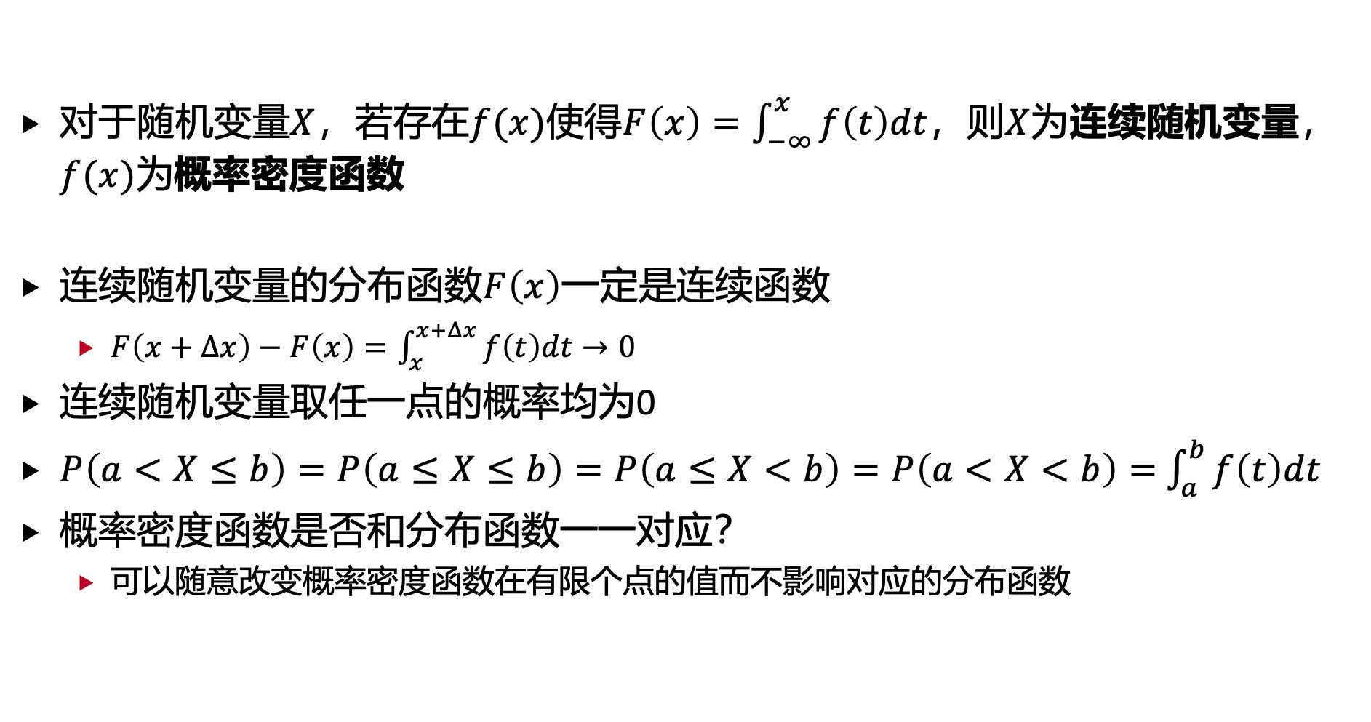
2. 连续随机变量的概率密度函数
对于随机变量$X$，若存在$f(x)$使得$F\left(x\right)=\int_{−∞}^{x}{f\left(t\right)dt}$，则$X$为连续随机变量， $f(x)$为概率密度函数
连续随机变量的分布函数$F\left(x\right)$一定是连续函数
$F\left(x+Δx\right)−F\left(x\right)=\int_{x}^{x+Δx}{f\left(t\right)dt}→0$
连续随机变量取任一点的概率均为0
$P\left(a<X≤b\right)=P\left(a≤X≤b\right)=P\left(a≤X<b\right)=P\left(a<X<b\right)=$ $\int_{a}^{b}{f\left(t\right)dt}$
概率密度函数是否和分布函数一一对应？
可以随意改变概率密度函数在有限个点的值而不影响对应的分布函数

Slide 9
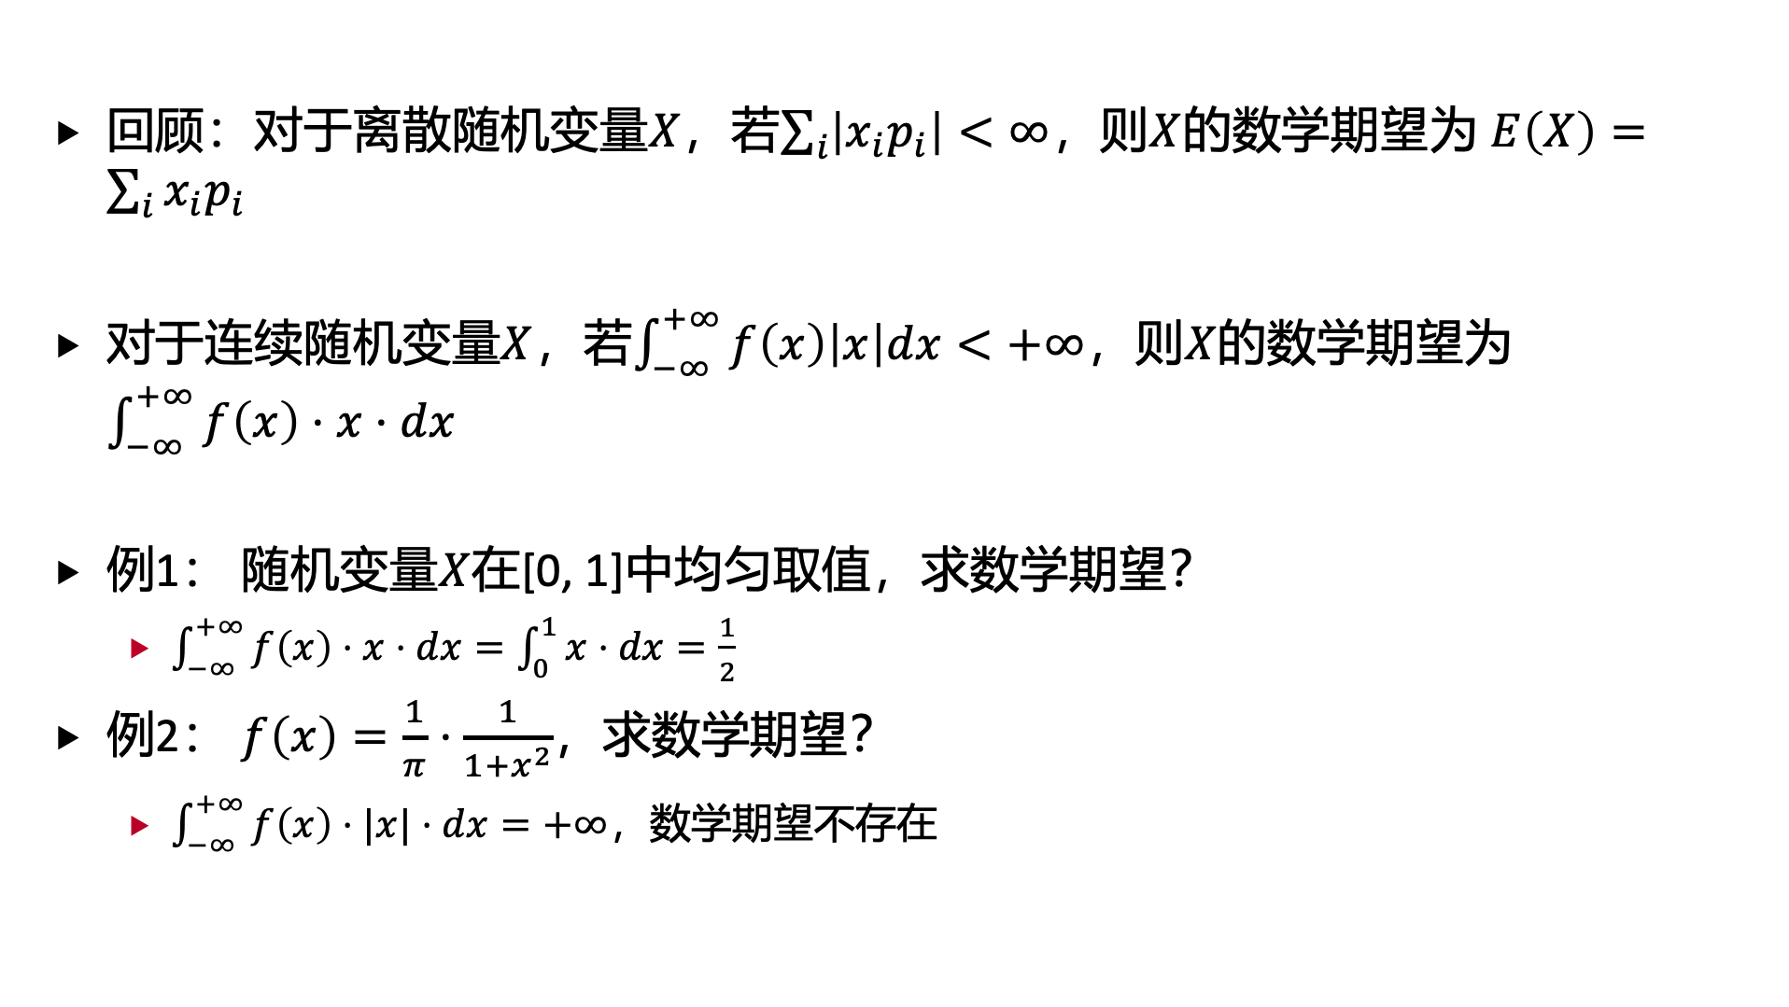
3. 连续随机变量的数学期望和方差
回顾：对于离散随机变量$X$，若$\sum_{i}{\left|x_{i}p_{i}\right|}<∞$，则$X$的数学期望为 $E\left(X\right)=\sum_{i}{x_{i}p_{i}}$
对于连续随机变量$X$，若$\int_{−∞}^{+∞}{f\left(x\right)\left|x\right|dx<+∞}$，则$X$的数学期望为 $\int_{−∞}^{+∞}{f\left(x\right)⋅x⋅dx}$
例1： 随机变量$X$在[0, 1]中均匀取值，求数学期望？
$\int_{−∞}^{+∞}{f\left(x\right)⋅x⋅dx}=\int_{0}^{1}{x⋅dx}=\frac{1}{2}$
例2： $f\left(x\right)=\frac{1}{π}⋅\frac{1}{1+x^{2}}$，求数学期望？
$\int_{−∞}^{+∞}{f\left(x\right)⋅|x|⋅dx}=+∞$，数学期望不存在

Slide 10
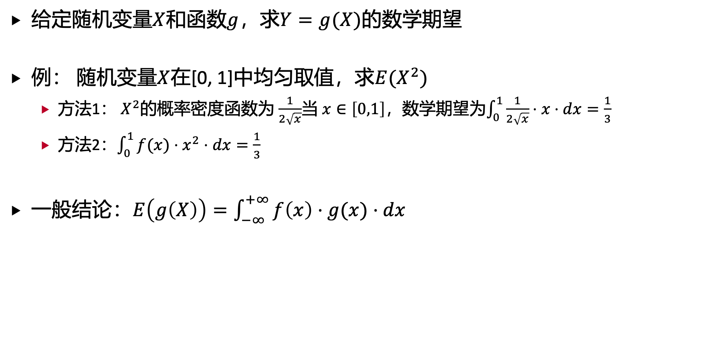
3. 连续随机变量的数学期望和方差
给定随机变量$X$和函数$g$，求$Y=g(X)$的数学期望
例： 随机变量$X$在[0, 1]中均匀取值，求$E(X^{2})$
方法1： $X^{2}$的概率密度函数为 $\frac{1}{2\sqrt{x}}$当 $x∈\left[0,1\right]$，数学期望为$\int_{0}^{1}{\frac{1}{2\sqrt{x}}⋅x⋅dx}=\frac{1}{3}$
方法2：$\int_{0}^{1}{f(x)⋅x^{2}⋅dx}=\frac{1}{3}$
一般结论：$E\left(g\left(X\right)\right)=\int_{−∞}^{+∞}{f\left(x\right)⋅g(x)⋅dx}$

Slide 11
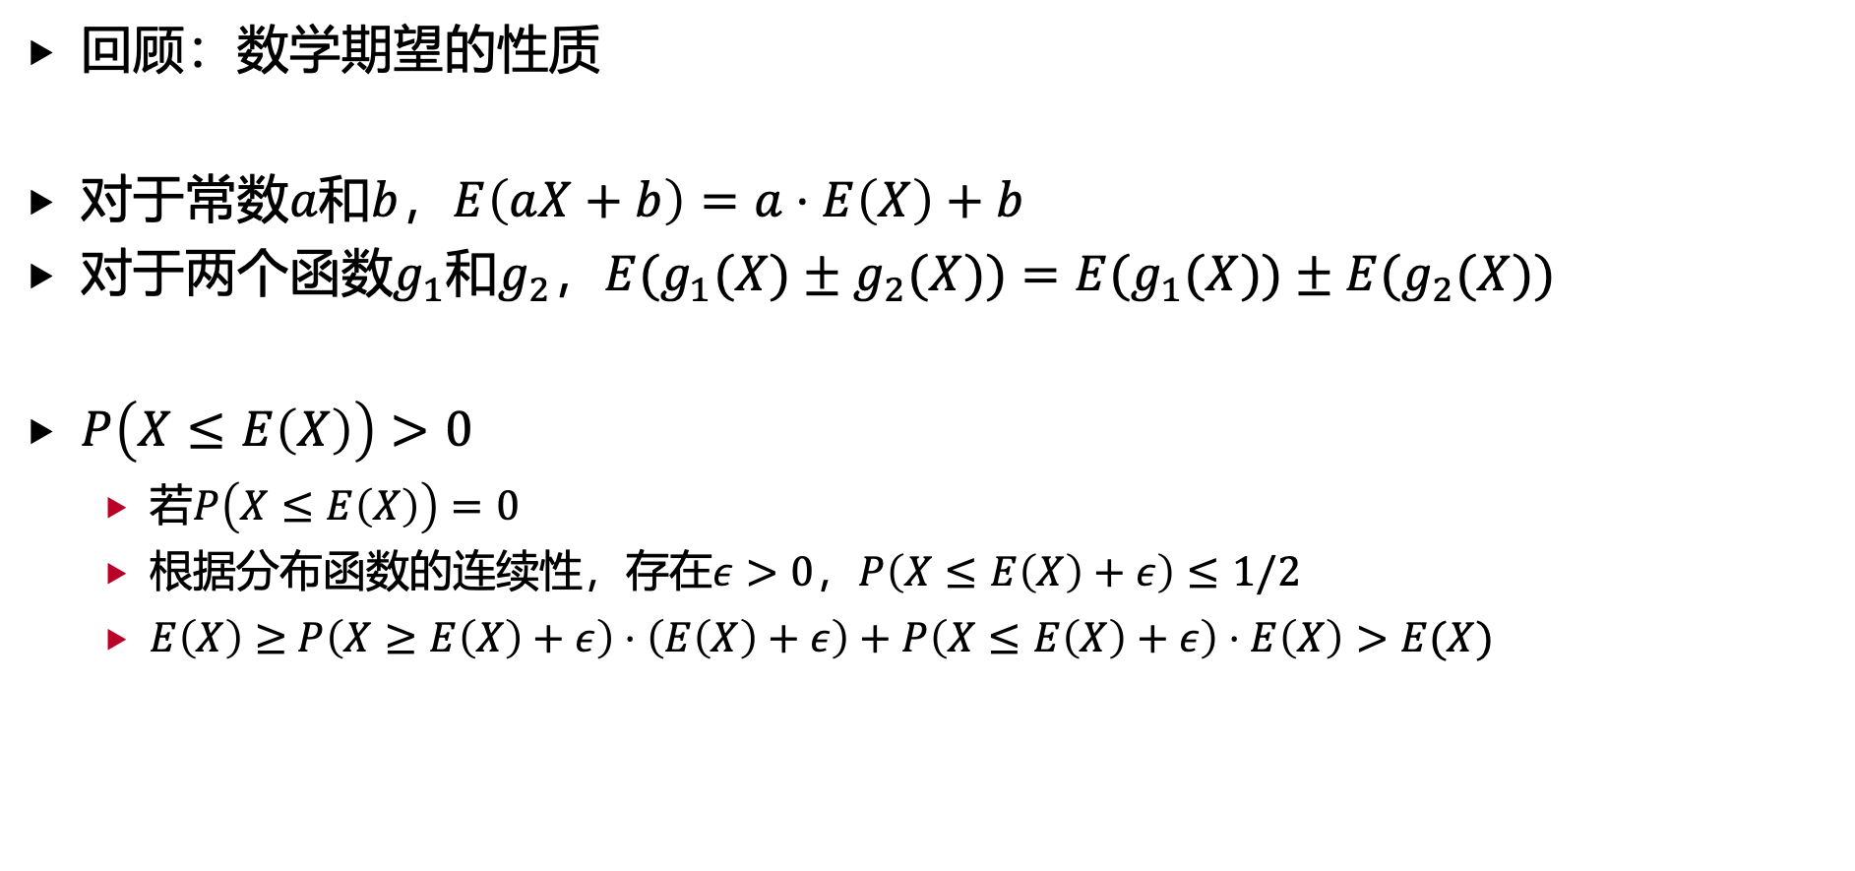
连续随机变量的数学期望和方差
回顾：数学期望的性质
对于常数$a$和$b$，$E\left(aX+b\right)=a⋅E\left(X\right)+b$
对于两个函数$g_{1}$和$g_{2}$，$E(g_{1}(X)±g_{2}(X))=E(g_{1}(X))±E(g_{2}(X))$
$P\left(X≤E\left(X\right)\right)>0$
若$P\left(X≤E\left(X\right)\right)=0$
根据分布函数的连续性，存在$ε>0$，$P\left(X≤E\left(X\right)+ε\right)≤1/2$
$E\left(X\right)≥$ $P\left(X≥E\left(X\right)+ε\right)⋅\left(E\left(X\right)+ε\right)+$ $P\left(X≤E\left(X\right)+ε\right)⋅E\left(X\right)>E(X)$

Slide 12

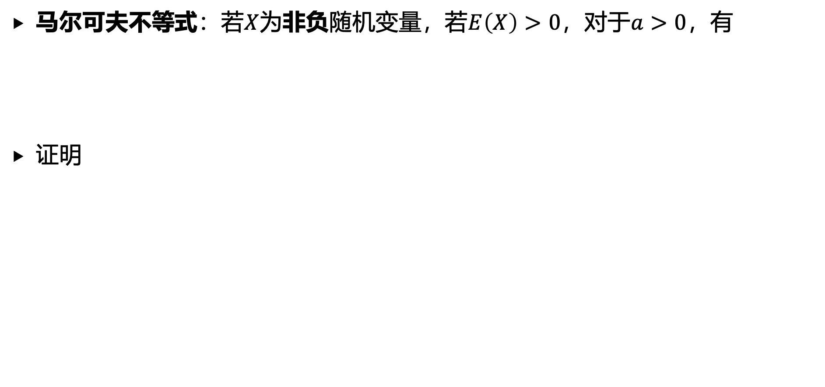
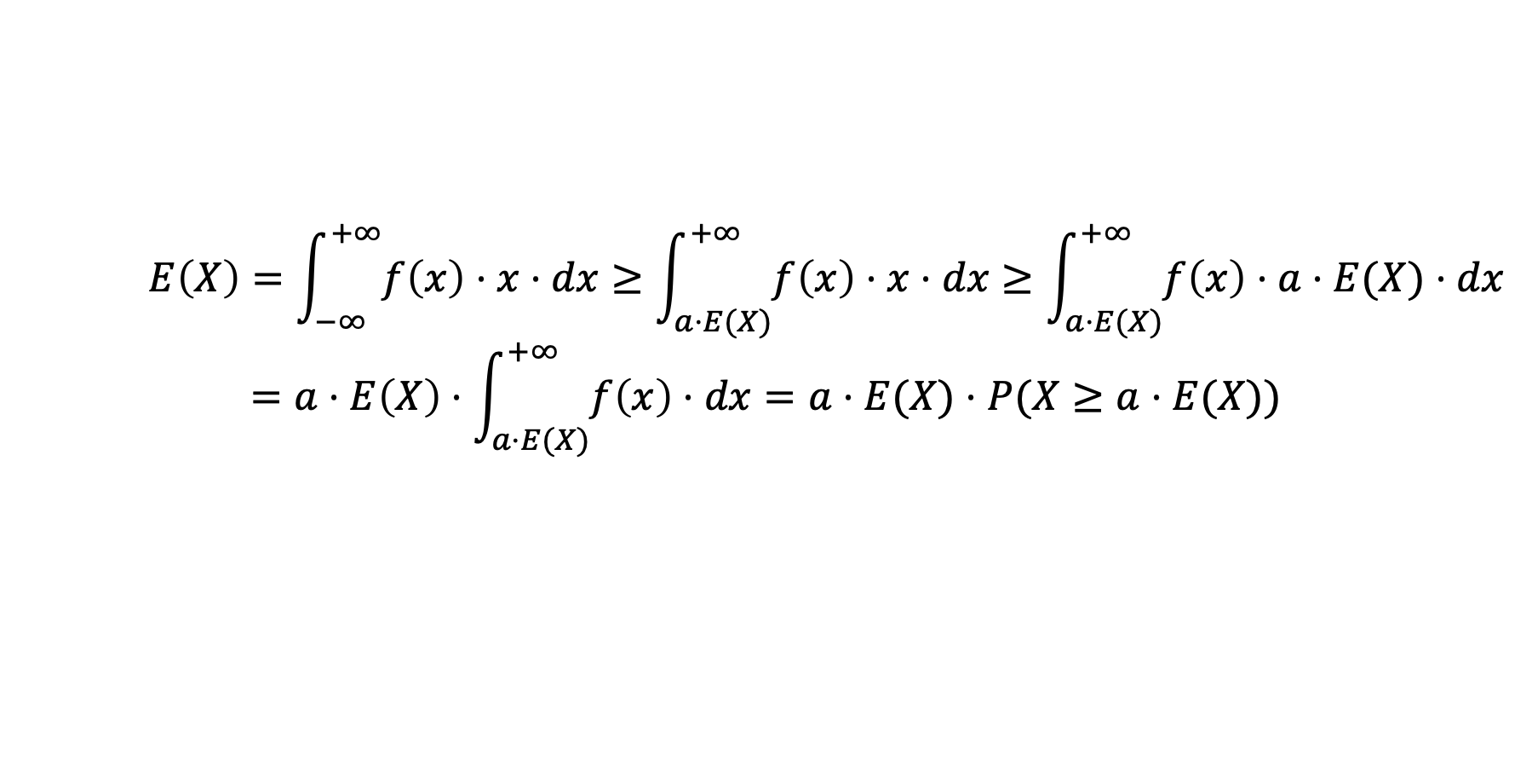
3. 连续随机变量的数学期望和方差
马尔可夫不等式：若$X$为非负随机变量，若$E\left(X\right)>0$，对于$a>0$，有
证明
$$P\left(X≥a⋅E(X)\right)≤\frac{1}{a}$$
$$E\left(X\right)=\int_{−∞}^{+∞}{f\left(x\right)⋅x⋅dx}≥\int_{a⋅E(X)}^{+∞}{f\left(x\right)⋅x⋅dx}≥\int_{a⋅E(X)}^{+∞}{f\left(x\right)⋅a⋅E(X)⋅dx}$$
$$=a⋅E\left(X\right)⋅\int_{a⋅E(X)}^{+∞}{f\left(x\right)⋅dx}=a⋅E(X)⋅P(X≥a⋅E(X))$$

Slide 13
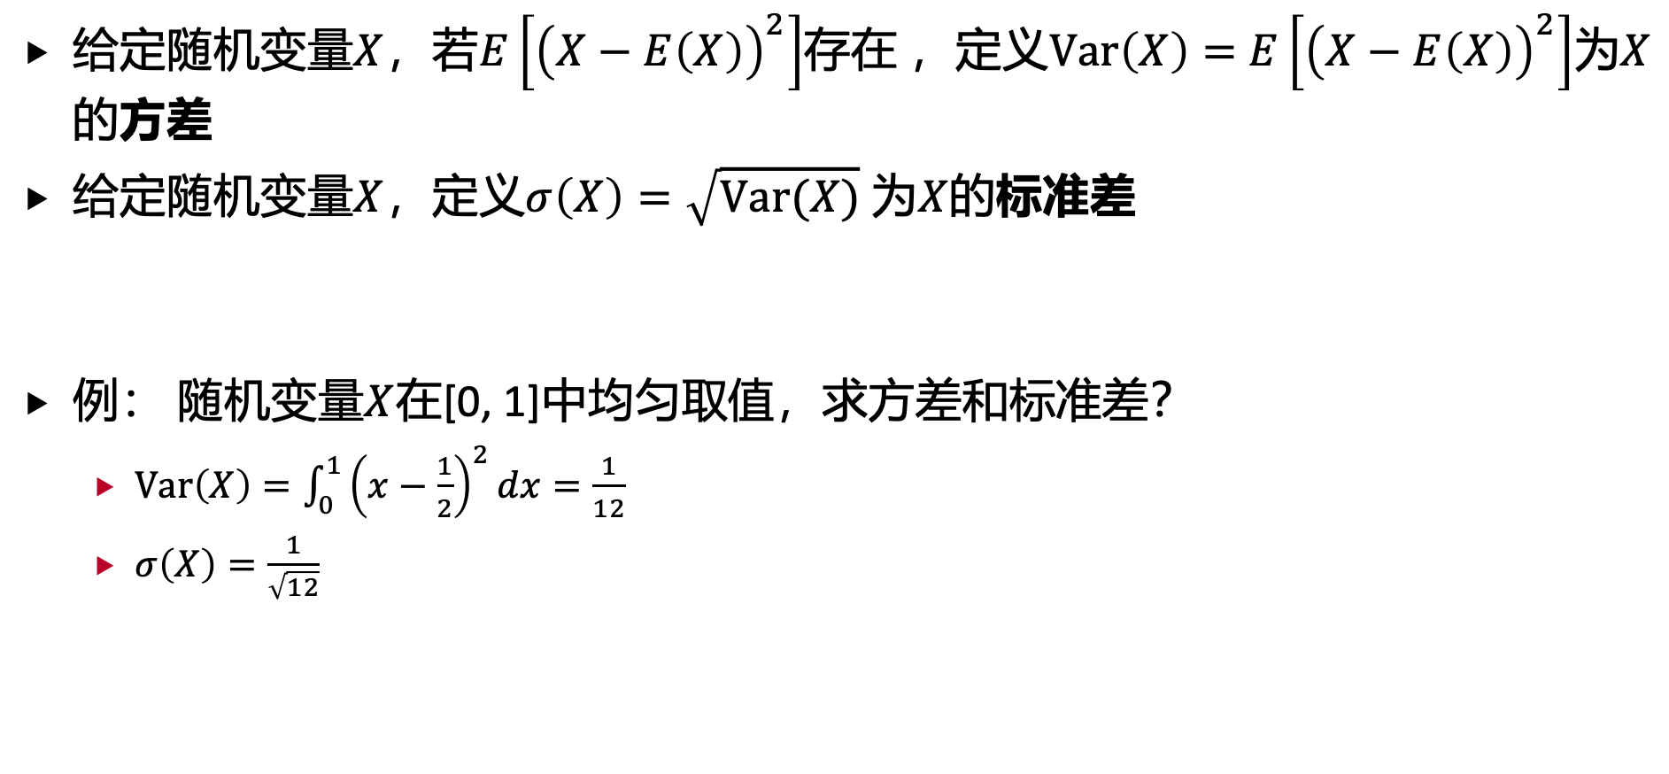
3. 连续随机变量的数学期望和方差
给定随机变量$X$，若$E\left[{\left(X−E\left(X\right)\right)}^{2}\right]$存在 ，定义$Var\left(X\right)=$ $E\left[{\left(X−E\left(X\right)\right)}^{2}\right]$为$X$的方差
给定随机变量$X$，定义$σ\left(X\right)=\sqrt{Var(X)}$ 为$X$的标准差
例： 随机变量$X$在[0, 1]中均匀取值，求方差和标准差？
$Var\left(X\right)=\int_{0}^{1}{{\left(x−\frac{1}{2}\right)}^{2}dx}=\frac{1}{12}$
$σ\left(X\right)=\frac{1}{\sqrt{12}}$

Slide 14
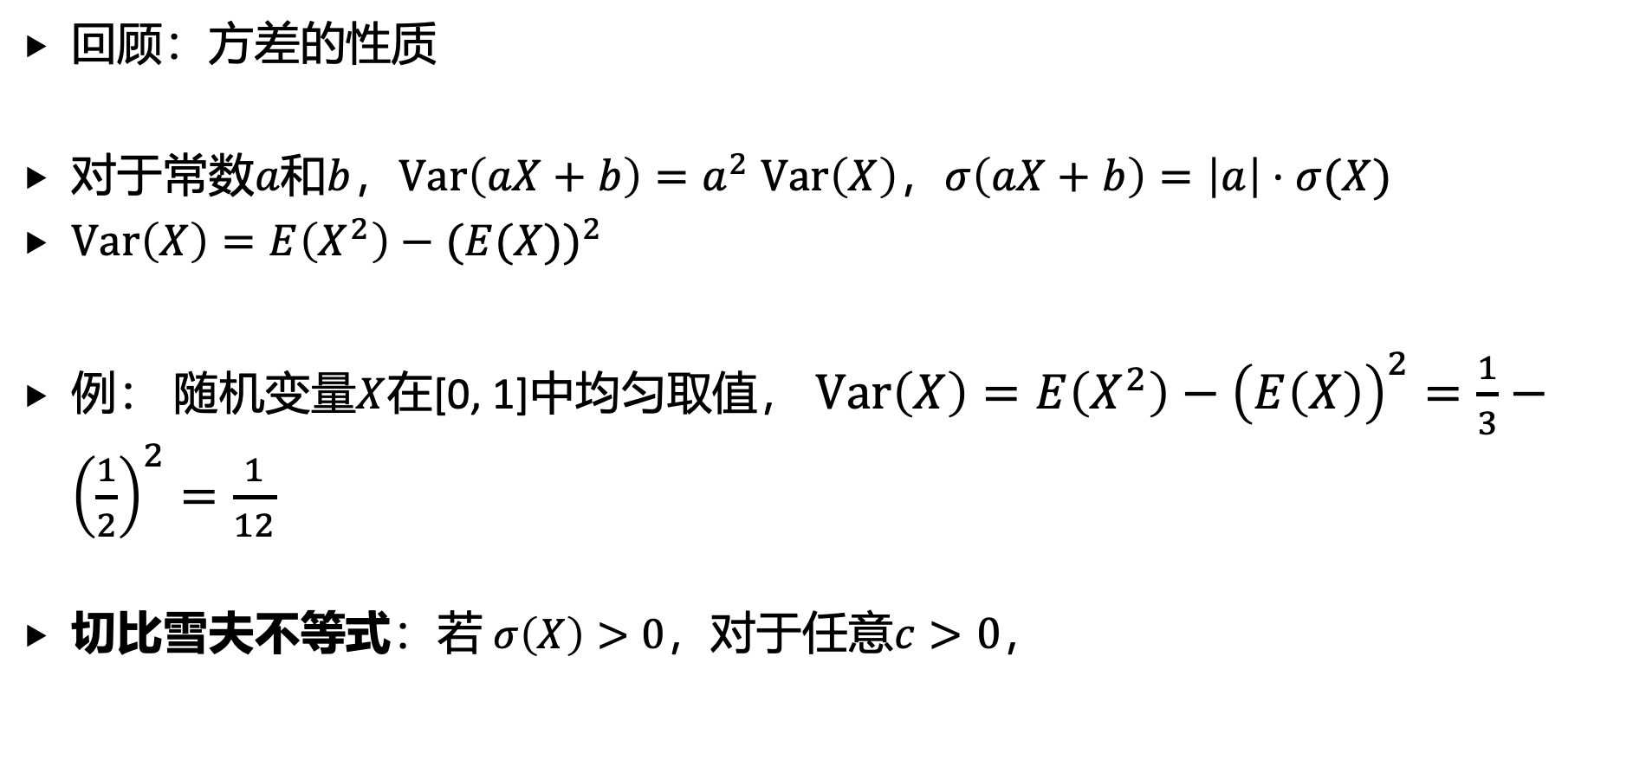
3. 连续随机变量的数学期望和方差
回顾：方差的性质
对于常数$a$和$b$，$Var\left(aX+b\right)=a^{2}$ $Var\left(X\right)$，$σ\left(aX+b\right)=\left|a\right|⋅σ(X)$
$Var\left(X\right)=E\left(X^{2}\right)−{(E(X))}^{2}$
例： 随机变量$X$在[0, 1]中均匀取值， $Var\left(X\right)=E\left(X^{2}\right)−{\left(E\left(X\right)\right)}^{2}=\frac{1}{3}−{\left(\frac{1}{2}\right)}^{2}=\frac{1}{12}$
切比雪夫不等式：若 $σ\left(X\right)>0$，对于任意$c>0$，
$$P\left(\left|X−E\left(X\right)\right|≥c⋅σ(X)\right)≤1/c^{2}$$

Slide 15
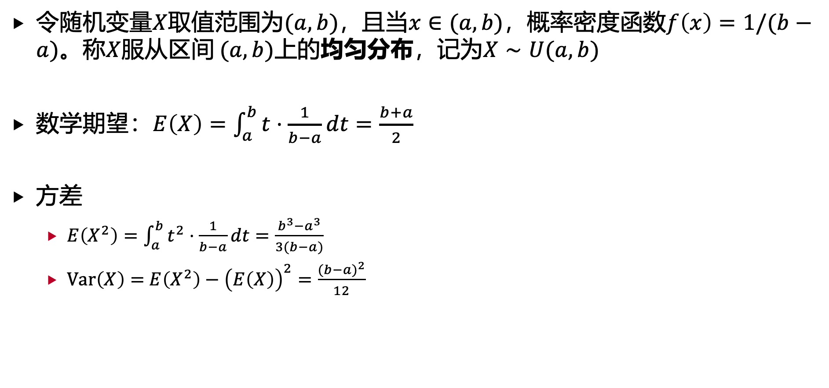
4. 常用连续分布
令随机变量$X$取值范围为$(a, b)$，且当$x∈(a, b)$，概率密度函数$f\left(x\right)=1/(b−a)$。称$X$服从区间 $(a, b)$上的均匀分布，记为$X∼U(a, b)$
数学期望：$E\left(X\right)=\int_{a}^{b}{t⋅\frac{1}{b−a}dt}=\frac{b+a}{2}$
方差
$E\left(X^{2}\right)=\int_{a}^{b}{t^{2}⋅\frac{1}{b−a}dt}=\frac{b^{3}−a^{3}}{3(b−a)}$
$Var\left(X\right)=$ $E\left(X^{2}\right)−{\left(E\left(X\right)\right)}^{2}=\frac{{(b−a)}^{2}}{12}$

Slide 16
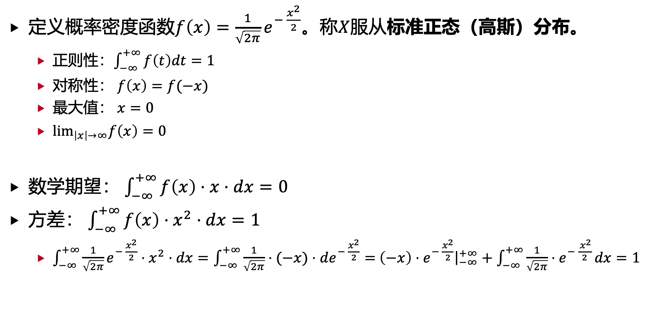
4. 常用连续分布
定义概率密度函数$f\left(x\right)=\frac{1}{\sqrt{2π}}e^{− \frac{x^{2}}{2}}$。称$X$服从标准正态（高斯）分布。
正则性：$\int_{−∞}^{+∞}{f\left(t\right)dt}=1$
对称性： $f\left(x\right)=f(−x)$
最大值： $x=0$
$\lim_{\left|x\right|→∞}f\left(x\right)=0$
数学期望： $\int_{−∞}^{+∞}{f\left(x\right)⋅x⋅dx}=0$
方差： $\int_{−∞}^{+∞}{f\left(x\right)⋅x^{2}⋅dx}=1$
$\int_{−∞}^{+∞}{\frac{1}{\sqrt{2π}}e^{− \frac{x^{2}}{2}}⋅x^{2}⋅dx}=\int_{−∞}^{+∞}{\frac{1}{\sqrt{2π}}⋅(−x)⋅de^{− \frac{x^{2}}{2}}}=$ $\left(−x\right)⋅e^{− \frac{x^{2}}{2}}{\left.​\right|}_{−∞}^{+∞}+\int_{−∞}^{+∞}{\frac{1}{\sqrt{2π}}⋅e^{− \frac{{ x}^{2}}{2}}}dx=1$

Slide 17
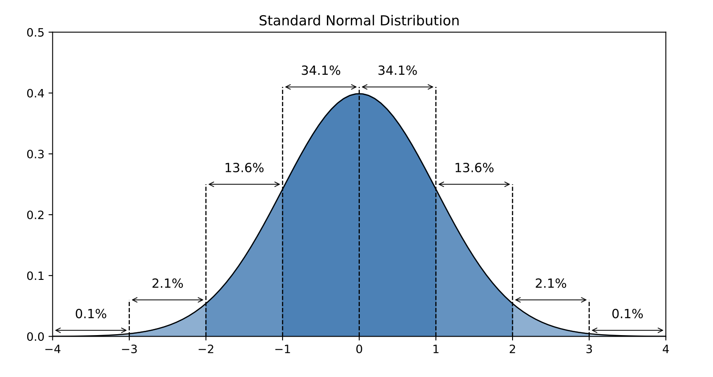
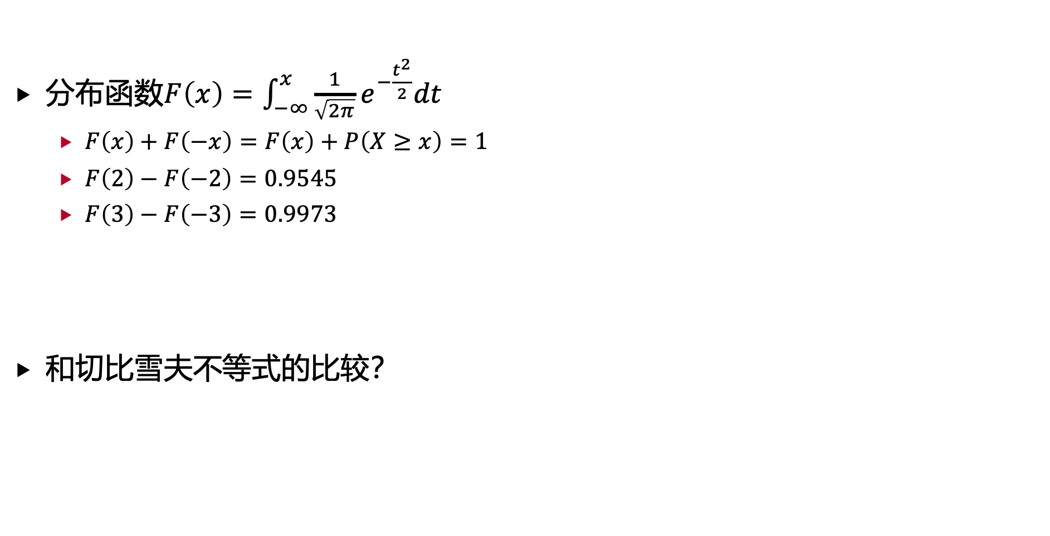
4. 常用连续分布
分布函数$F\left(x\right)=\int_{−∞}^{x}{\frac{1}{\sqrt{2π}}e^{−\frac{t^{2}}{2}}dt}$
$F\left(x\right)+F\left(−x\right)=F\left(x\right)+P\left(X≥x\right)=1$
$F\left(2\right)−F\left(−2\right)=0.9545$
$F\left(3\right)−F\left(−3\right)=0.9973$
和切比雪夫不等式的比较？

Slide 18
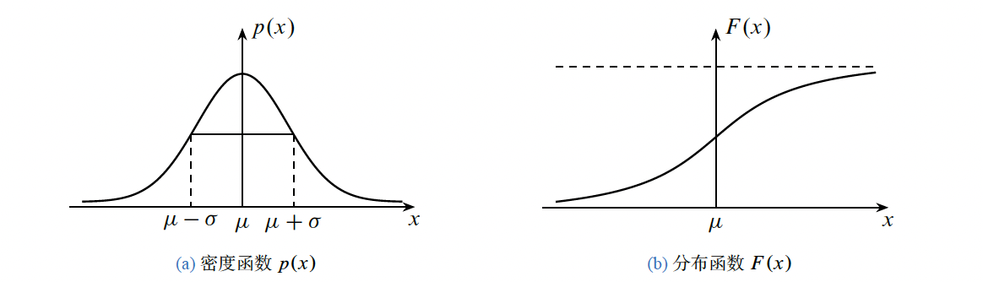
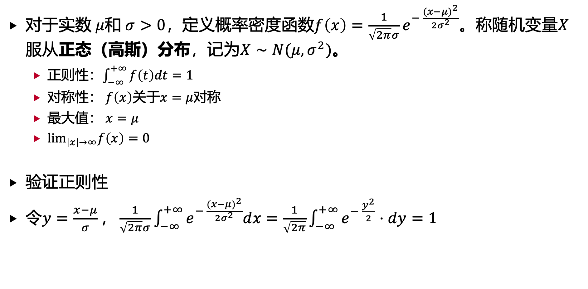
4. 常用连续分布
对于实数 $μ$和 $σ>0$，定义概率密度函数$f\left(x\right)=\frac{1}{\sqrt{2π}σ}e^{− \frac{{(x−μ)}^{2}}{2σ^{2}}}$。称随机变量$X$服从正态（高斯）分布，记为$X∼N(μ,σ^{2})$。
正则性：$\int_{−∞}^{+∞}{f\left(t\right)dt}=1$
对称性： $f\left(x\right)$关于$x=μ$对称
最大值： $x=μ$
$\lim_{\left|x\right|→∞}f\left(x\right)=0$
验证正则性
令$y=\frac{x−μ}{σ}，\frac{1}{\sqrt{2π}σ}\int_{−∞}^{+∞}{e^{− \frac{{(x−μ)}^{2}}{2σ^{2}}}dx}=\frac{1}{\sqrt{2π}}\int_{−∞}^{+∞}{e^{− \frac{y^{2}}{2}}⋅dy}=1$

Slide 19
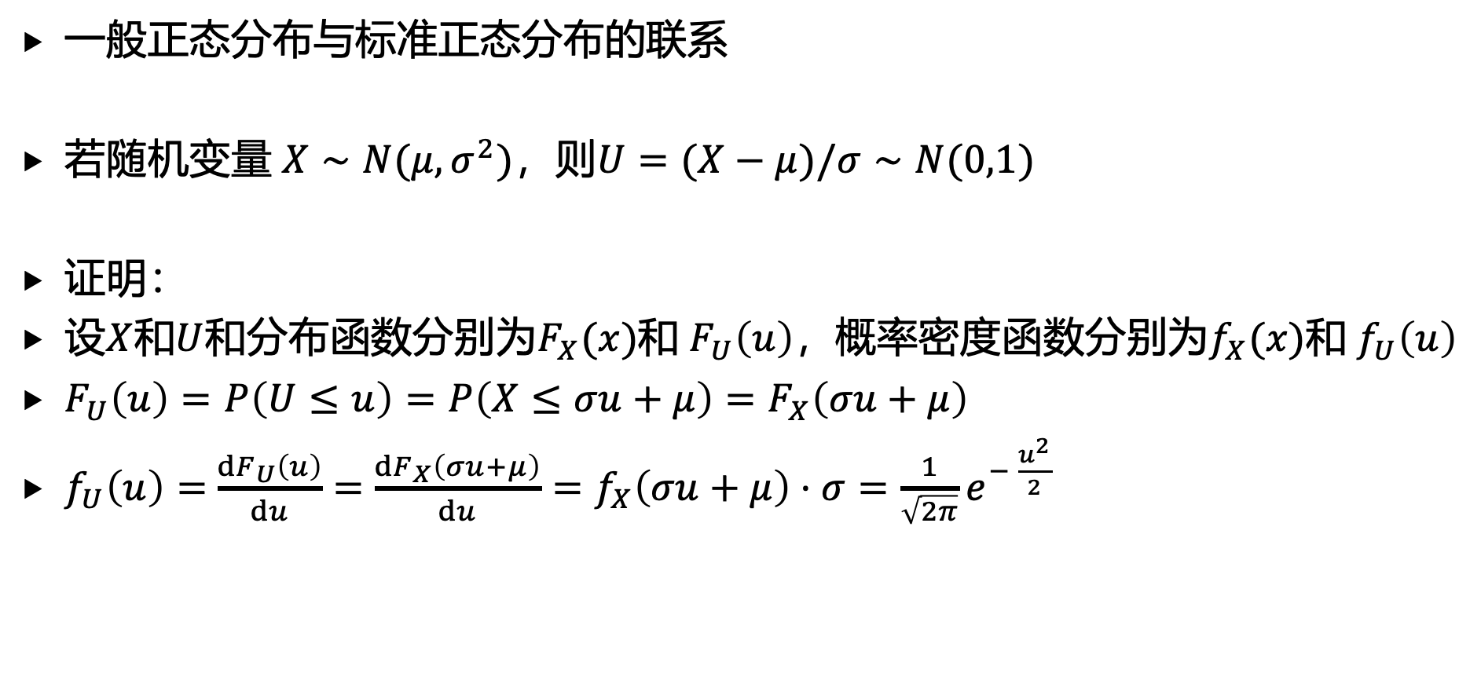
4. 常用连续分布
一般正态分布与标准正态分布的联系
若随机变量 $X∼N(μ,σ^{2})$，则$U=(X−μ)/σ∼N(0,1)$
证明：
设$X$和$U$和分布函数分别为$F_{X}(x)$和 $F_{U}\left(u\right)$，概率密度函数分别为$f_{X}(x)$和 $f_{U}\left(u\right)$
$F_{U}\left(u\right)=P\left(U≤u\right)=P\left(X≤σu+μ\right)=F_{X}\left(σu+μ\right)$
$f_{U}\left(u\right)=$ $\frac{dF_{U}\left(u\right)}{du}=$ $\frac{dF_{X}\left(σu+μ\right)}{du}=f_{X}\left(σu+μ\right)⋅σ=\frac{1}{\sqrt{2π}}e^{− \frac{u^{2}}{2}}$

Slide 20
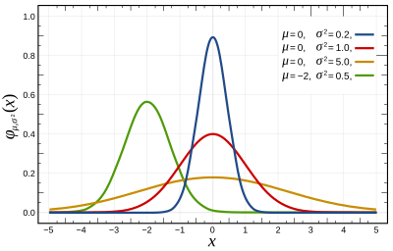
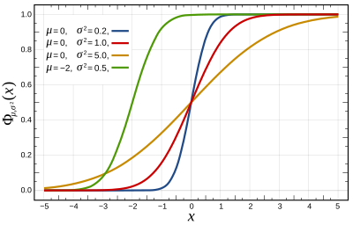
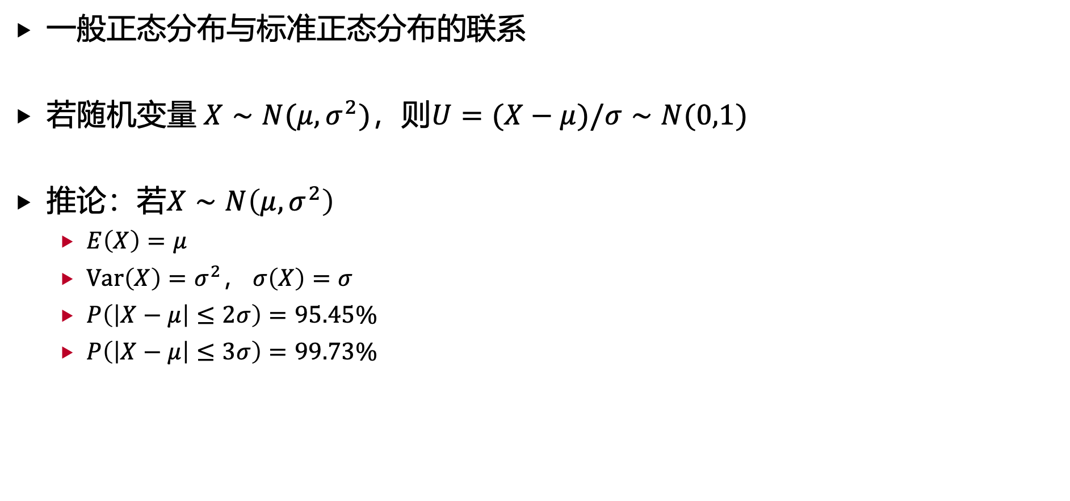
4. 常用连续分布
一般正态分布与标准正态分布的联系
若随机变量 $X∼N(μ,σ^{2})$，则$U=(X−μ)/σ∼N(0,1)$
推论：若$X∼N\left(μ,σ^{2}\right)$
$E\left(X\right)=μ$
$Var\left(X\right)=σ^{2}$， $σ\left(X\right)=σ$
$P\left(\left|X−μ\right|≤2σ\right)=95.45\%$
$P\left(\left|X−μ\right|≤3σ\right)=99.73\%$

Slide 21
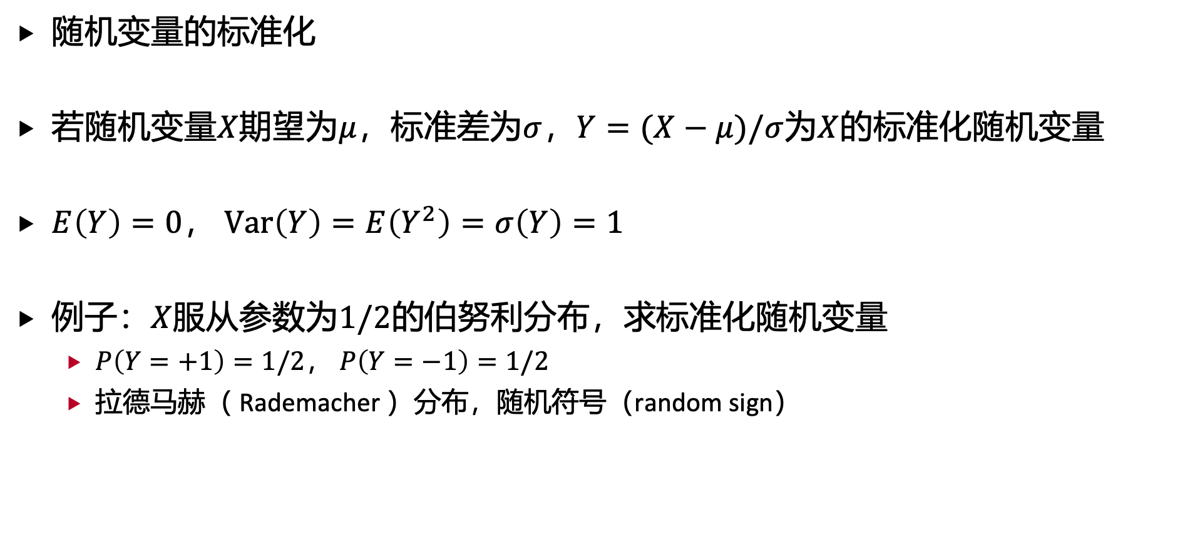
4. 常用连续分布
随机变量的标准化
若随机变量$X$期望为$μ$，标准差为$σ$，$Y=(X−μ)/σ$为$X$的标准化随机变量
$E\left(Y\right)=0$， $Var\left(Y\right)=E\left(Y^{2}\right)=σ\left(Y\right)=1$
例子：$X$服从参数为$1/2$的伯努利分布，求标准化随机变量
$P\left(Y=+1\right)=1/2$， $P\left(Y=−1\right)=1/2$
拉德马赫（ Rademacher ）分布，随机符号（random sign）

Slide 22
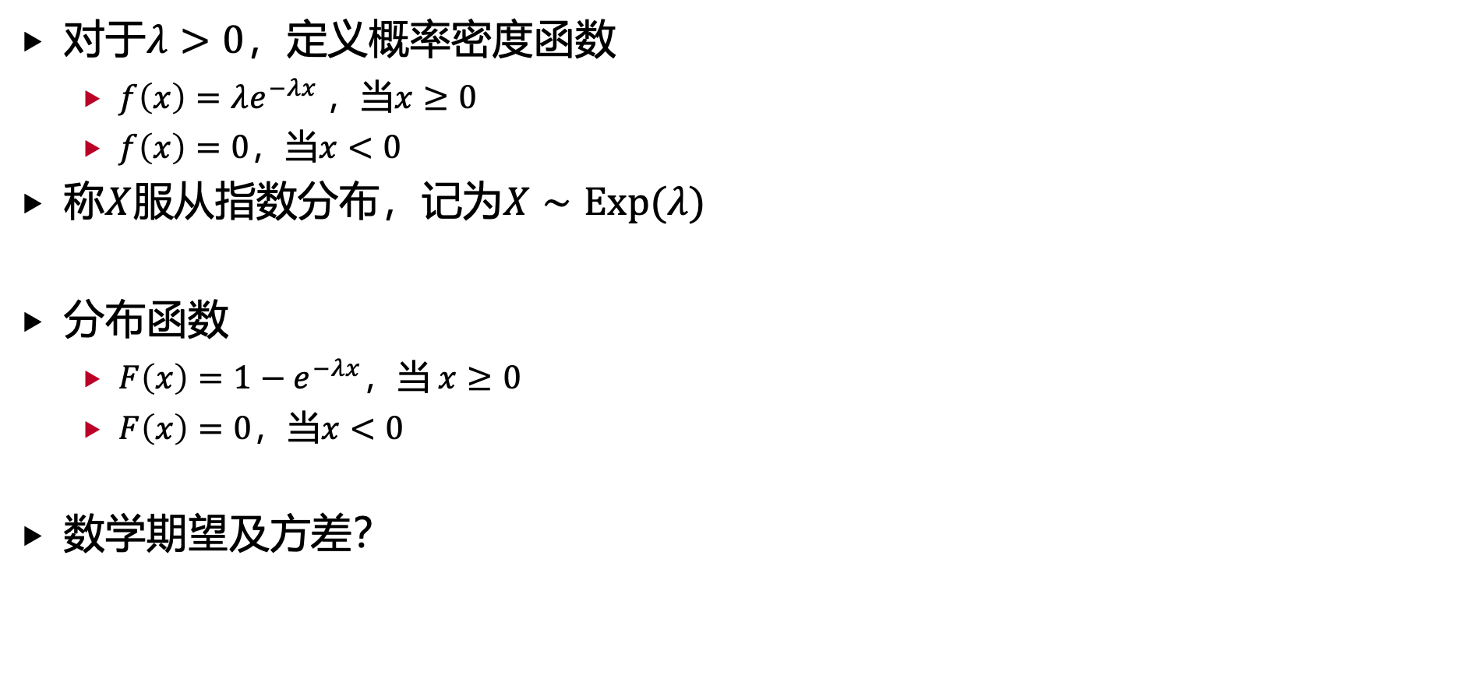
4. 常用连续分布
对于$λ>0$，定义概率密度函数
$f\left(x\right)=λe^{−λx}$，当$x≥0$
$f\left(x\right)=0$，当$x<0$
称$X$服从指数分布，记为$X∼Exp(λ)$
分布函数
${F\left(x\right)=1−e}^{−λx}$，当 $x≥0$
$F\left(x\right)=0$，当$x<0$
数学期望及方差？

Slide 23
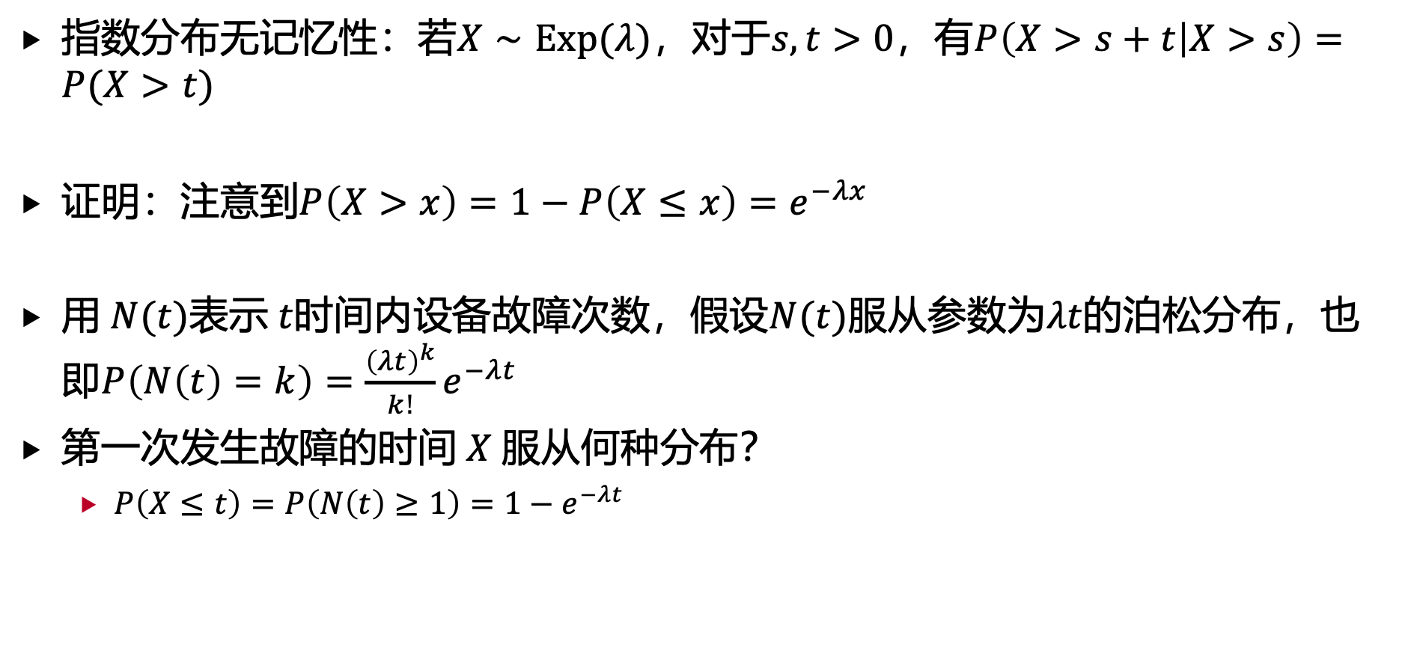
4. 常用连续分布
指数分布无记忆性：若$X∼Exp(λ)$，对于$s,t>0$，有$P\left(X>s+t | X>s\right)=P(X>t)$
证明：注意到$P\left(X>x\right)=1−P\left(X≤x\right)=e^{−λx}$
用 $N(t)$表示 $t$时间内设备故障次数，假设$N(t)$服从参数为$λt$的泊松分布，也即$P\left(N\left(t\right)=k\right)=\frac{{\left(λt\right)}^{k}}{k!}e^{−λt}$
第一次发生故障的时间 $X$服从何种分布？
$P\left(X≤t\right)=P\left(N\left(t\right)≥1\right)=1−e^{−λt}$

Slide 24
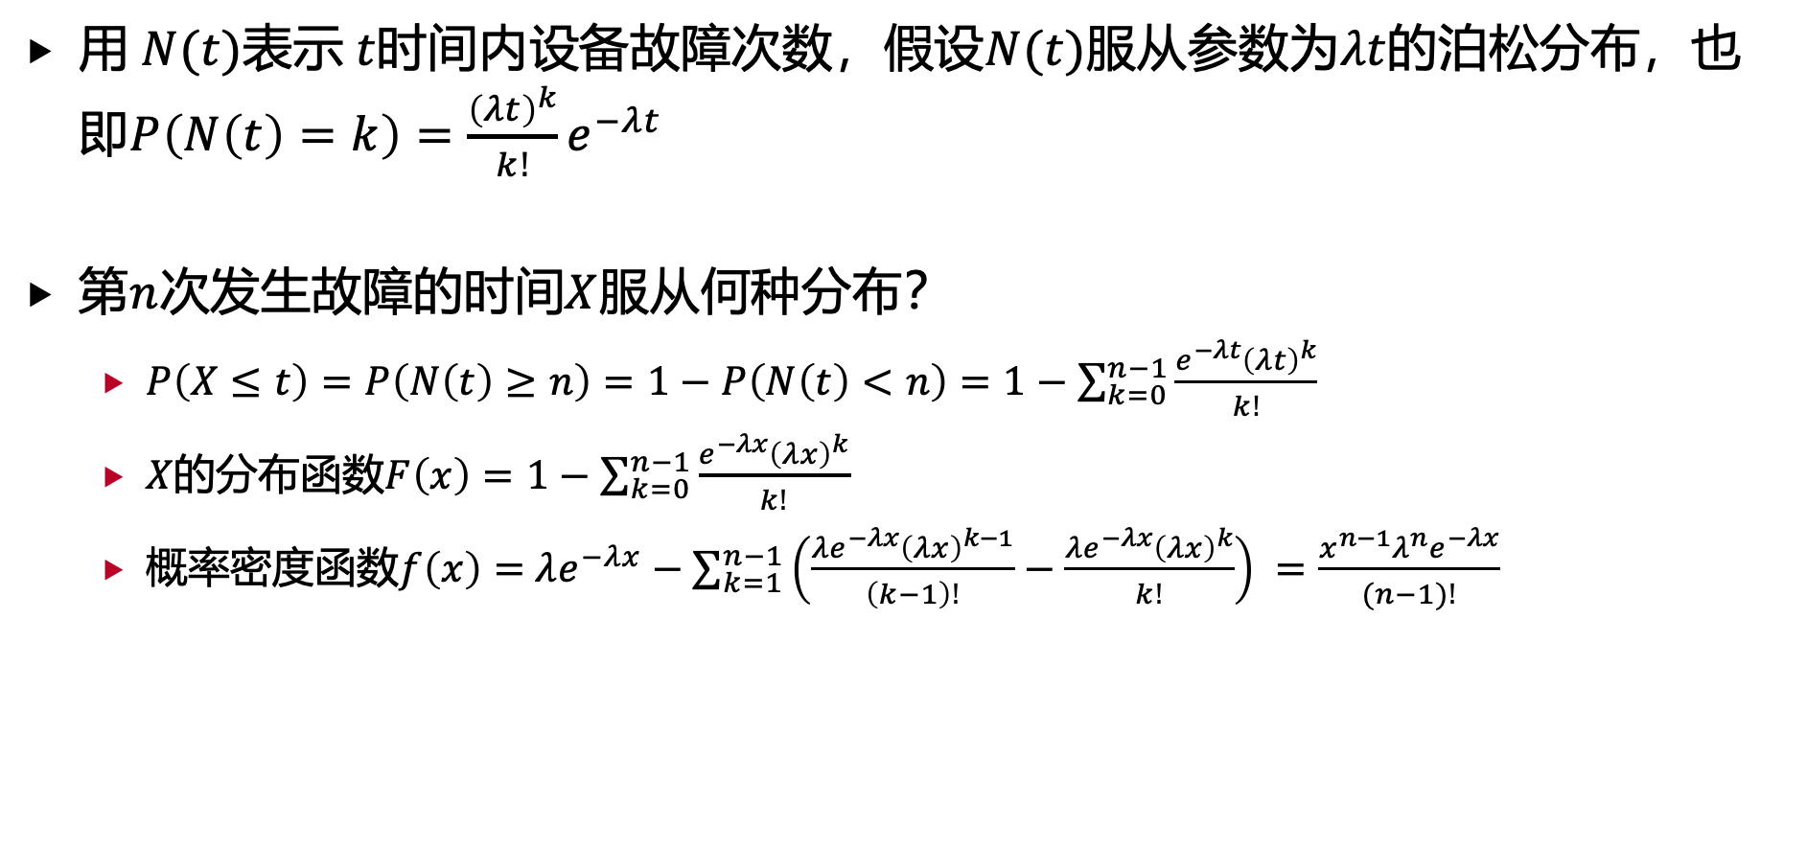
4. 常用连续分布
用 $N(t)$表示 $t$时间内设备故障次数，假设$N(t)$服从参数为$λt$的泊松分布，也即$P\left(N\left(t\right)=k\right)=\frac{{\left(λt\right)}^{k}}{k!}e^{−λt}$
第$n$次发生故障的时间$X$服从何种分布？
$P\left(X≤t\right)=P\left(N\left(t\right)≥n\right)=1−$ $P\left(N\left(t\right)<n\right)=1−\sum_{k=0}^{n−1}{\frac{e^{−λt}{\left(λt\right)}^{k}}{k!}}$
$X$的分布函数$F\left(x\right)=1−\sum_{k=0}^{n−1}{\frac{e^{−λx}{\left(λx\right)}^{k}}{k!}}$
概率密度函数$f\left(x\right)=$ $λe^{−λx}−\sum_{k=1}^{n−1}{\left(\frac{{λe}^{−λx}{\left(λx\right)}^{k−1}}{\left(k−1\right)!}−\frac{{λe}^{−λx}{\left(λx\right)}^{k}}{k!}\right)} =\frac{x^{n−1}λ^{n}e^{−λx}}{(n−1)!}$

Slide 25
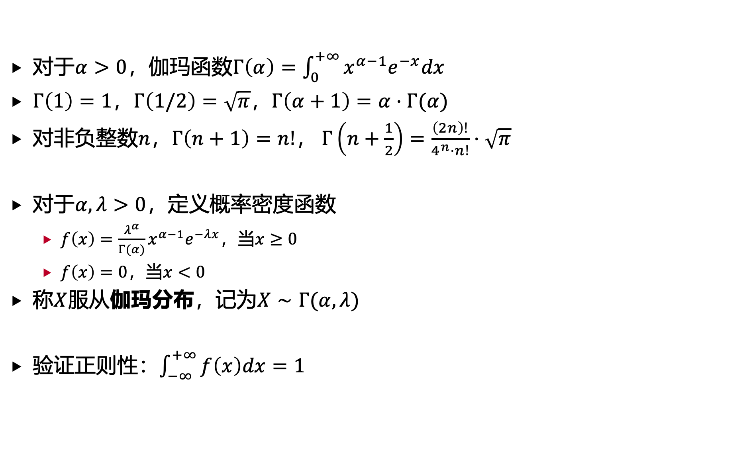
4. 常用连续分布
对于$α>0$，伽玛函数$Γ\left(α\right)=\int_{0}^{+∞}{x^{α−1}e^{−x}dx}$
$Γ\left(1\right)=1，Γ\left(1/2\right)=\sqrt{π}，Γ\left(α+1\right)=α⋅Γ(α)$
对非负整数$n$，$Γ\left(n+1\right)=n!$， $Γ\left(n+\frac{1}{2}\right)=\frac{\left(2n\right)!}{4^{n}⋅n!}⋅\sqrt{π}$
对于$α,λ>0$，定义概率密度函数
$f\left(x\right)=\frac{λ^{α}}{Γ(α)}x^{α−1}e^{−λx}$，当$x≥0$
$f\left(x\right)=0$，当$x<0$
称$X$服从伽玛分布，记为$X∼Γ(α, λ)$
验证正则性：$\int_{−∞}^{+∞}{f\left(x\right)dx}=1$

Slide 26
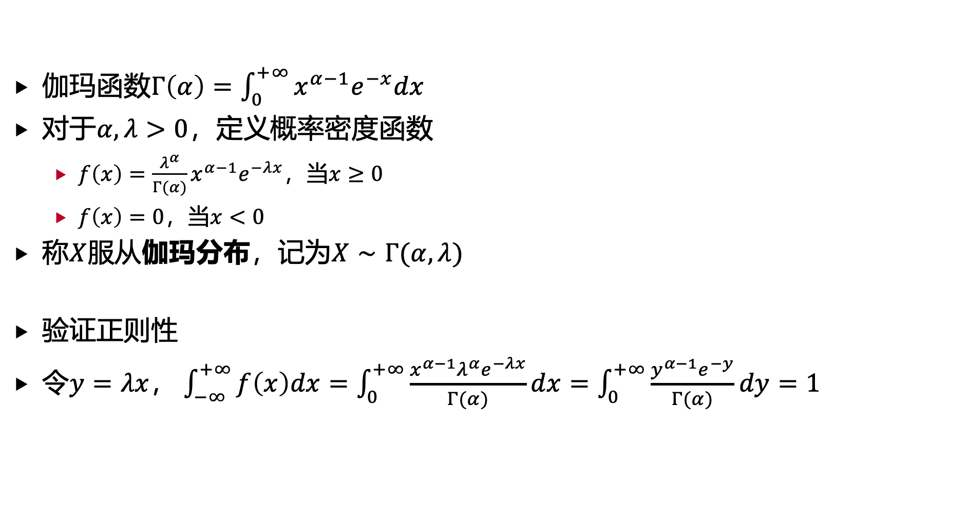
4. 常用连续分布
伽玛函数$Γ\left(α\right)=\int_{0}^{+∞}{x^{α−1}e^{−x}dx}$
对于$α,λ>0$，定义概率密度函数
$f\left(x\right)=\frac{λ^{α}}{Γ(α)}x^{α−1}e^{−λx}$，当$x≥0$
$f\left(x\right)=0$，当$x<0$
称$X$服从伽玛分布，记为$X∼Γ(α, λ)$
验证正则性
令$y=λx$， $\int_{−∞}^{+∞}{f\left(x\right)dx}=\int_{0}^{+∞}{\frac{x^{α−1}λ^{α}e^{−λx}}{Γ(α)}dx}=\int_{0}^{+∞}{\frac{y^{α−1}e^{−y}}{Γ(α)}dy}=1$

Slide 27
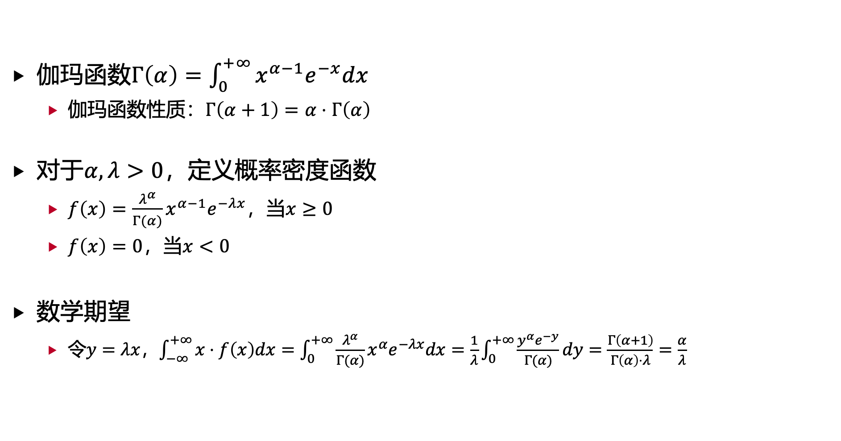
4. 常用连续分布
伽玛函数$Γ\left(α\right)=\int_{0}^{+∞}{x^{α−1}e^{−x}dx}$
伽玛函数性质：$Γ\left(α+1\right)=α⋅Γ\left(α\right)$
对于$α,λ>0$，定义概率密度函数
$f\left(x\right)=\frac{λ^{α}}{Γ(α)}x^{α−1}e^{−λx}$，当$x≥0$
$f\left(x\right)=0$，当$x<0$
数学期望
令$y=λx$，$\int_{−∞}^{+∞}{x⋅f\left(x\right)dx}=\int_{0}^{+∞}{\frac{λ^{α}}{Γ(α)}x^{α}e^{−λx}dx}=\frac{1}{λ}\int_{0}^{+∞}{\frac{y^{α}e^{−y}}{Γ(α)}dy}=\frac{Γ\left(α+1\right)}{Γ\left(α\right)⋅λ}=\frac{α}{λ}$

Slide 28
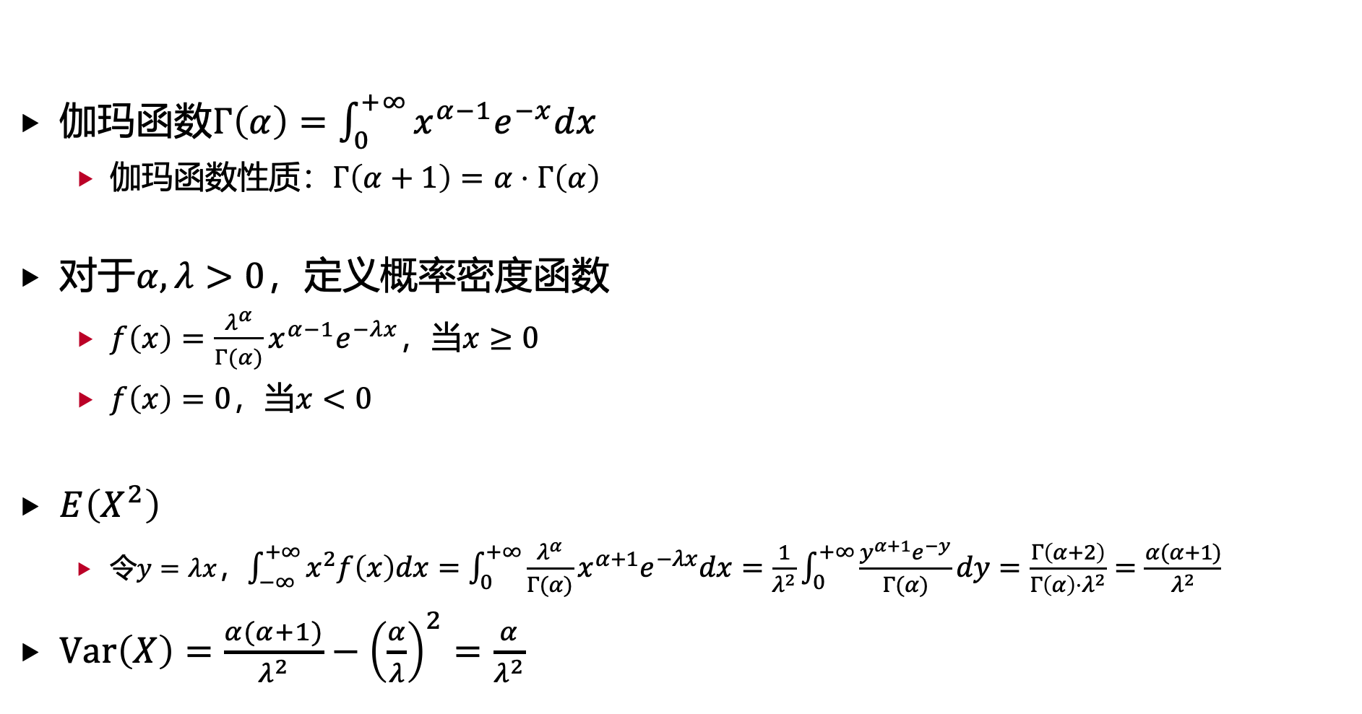
4. 常用连续分布
伽玛函数$Γ\left(α\right)=\int_{0}^{+∞}{x^{α−1}e^{−x}dx}$
伽玛函数性质：$Γ\left(α+1\right)=α⋅Γ\left(α\right)$
对于$α,λ>0$，定义概率密度函数
$f\left(x\right)=\frac{λ^{α}}{Γ(α)}x^{α−1}e^{−λx}$，当$x≥0$
$f\left(x\right)=0$，当$x<0$
$E\left(X^{2}\right)$
令$y=λx$，$\int_{−∞}^{+∞}{x^{2}f\left(x\right)dx}=\int_{0}^{+∞}{\frac{λ^{α}}{Γ(α)}x^{α+1}e^{−λx}dx}=\frac{1}{λ^{2}}\int_{0}^{+∞}{\frac{y^{α+1}e^{−y}}{Γ(α)}dy}=\frac{Γ\left(α+2\right)}{Γ\left(α\right)⋅λ^{2}}=\frac{α(α+1)}{λ^{2}}$
$Var\left(X\right)=\frac{α(α+1)}{λ^{2}}−{\left(\frac{α}{λ}\right)}^{2}=\frac{α}{λ^{2}}$

Slide 29
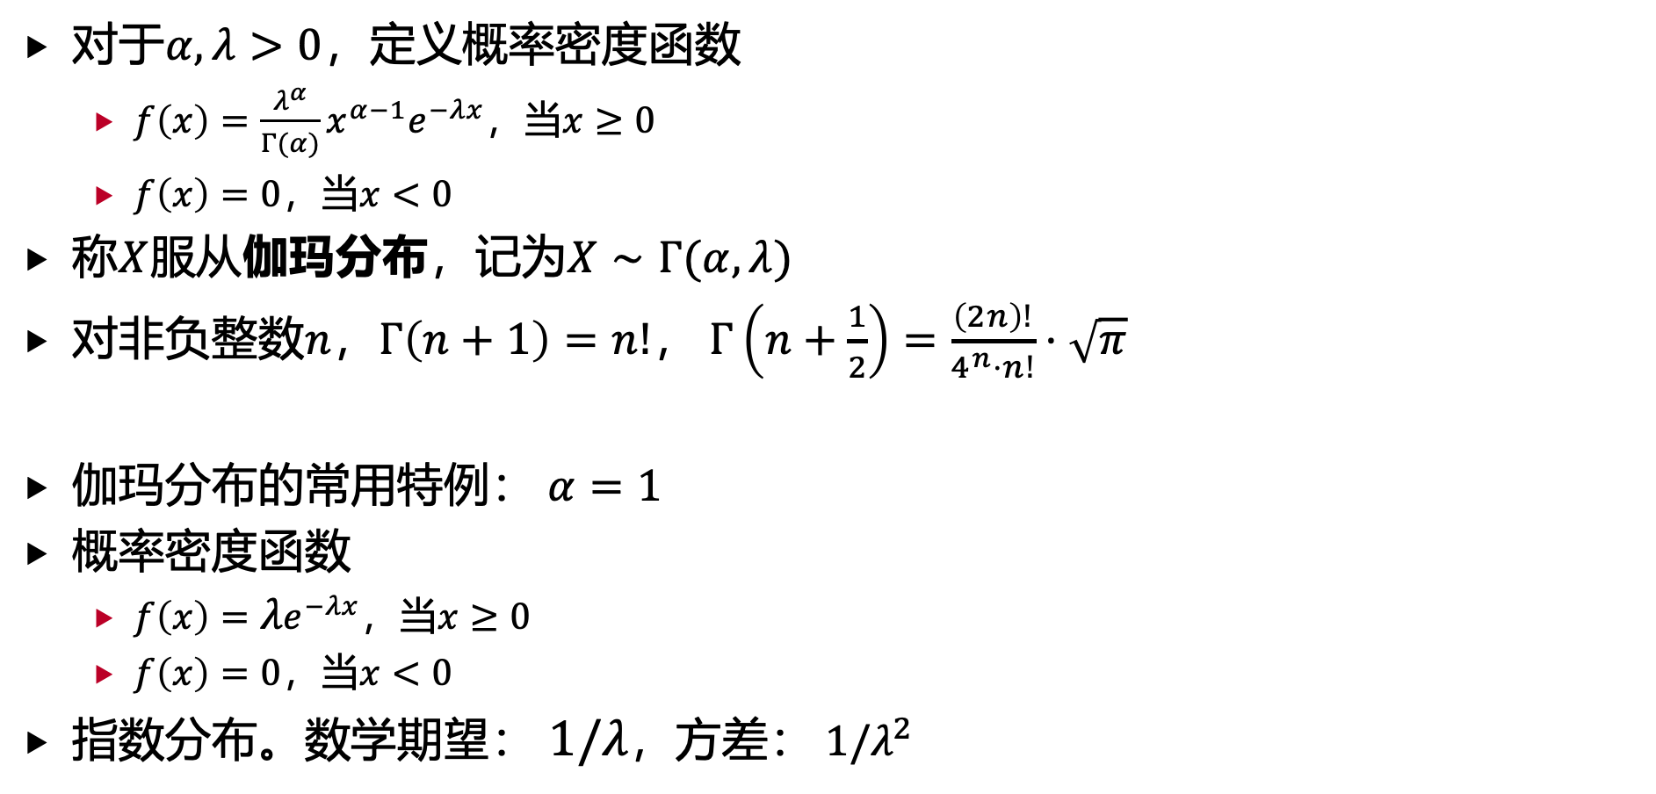
4. 常用连续分布
对于$α,λ>0$，定义概率密度函数
$f\left(x\right)=\frac{λ^{α}}{Γ(α)}x^{α−1}e^{−λx}$，当$x≥0$
$f\left(x\right)=0$，当$x<0$
称$X$服从伽玛分布，记为$X∼Γ(α, λ)$
对非负整数$n$，$Γ\left(n+1\right)=n!$， $Γ\left(n+\frac{1}{2}\right)=\frac{\left(2n\right)!}{4^{n}⋅n!}⋅\sqrt{π}$
伽玛分布的常用特例： $α=1$
概率密度函数
$f\left(x\right)={λe}^{−λx}$，当$x≥0$
$f\left(x\right)=0$，当$x<0$
指数分布。数学期望： $1/λ$，方差： $1/λ^{2}$

Slide 30
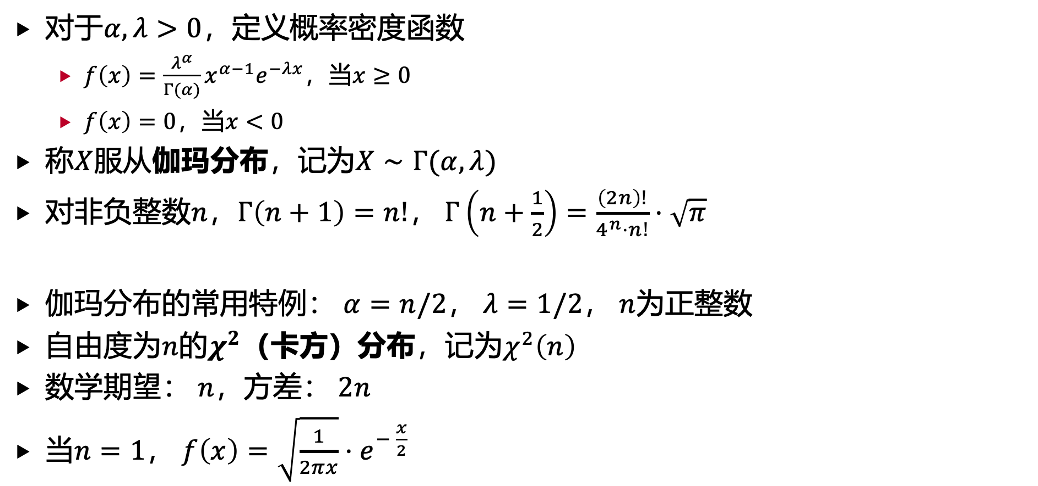
4. 常用连续分布
对于$α,λ>0$，定义概率密度函数
$f\left(x\right)=\frac{λ^{α}}{Γ(α)}x^{α−1}e^{−λx}$，当$x≥0$
$f\left(x\right)=0$，当$x<0$
称$X$服从伽玛分布，记为$X∼Γ(α, λ)$
对非负整数$n$，$Γ\left(n+1\right)=n!$， $Γ\left(n+\frac{1}{2}\right)=\frac{\left(2n\right)!}{4^{n}⋅n!}⋅\sqrt{π}$
伽玛分布的常用特例： $α=n/2$， $λ=1/2$， $n$为正整数
自由度为$n$的$χ^{2}$（卡方）分布，记为$χ^{2}\left(n\right)$
数学期望： $n$，方差： $2n$
当$n=1$， $f\left(x\right)=\sqrt{\frac{1}{2πx}}⋅e^{− \frac{x}{2}}$

Slide 31
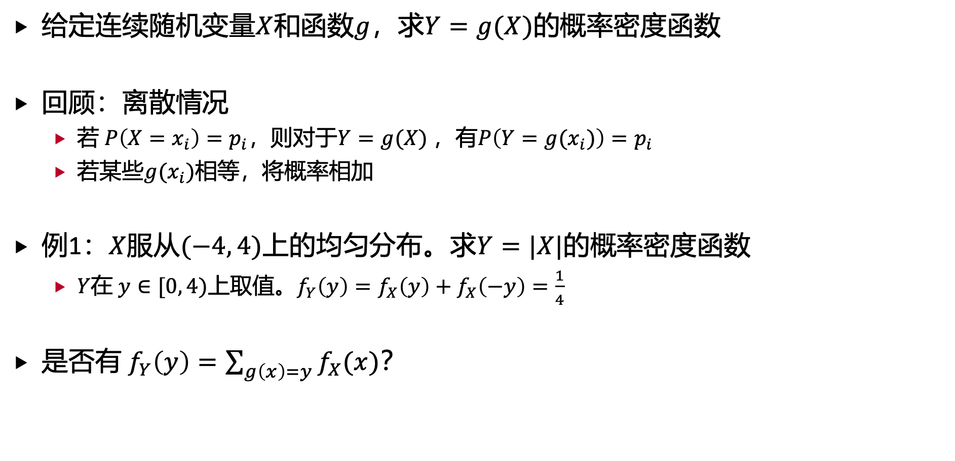
5. 连续随机变量函数的分布
给定连续随机变量$X$和函数$g$，求$Y=g(X)$的概率密度函数
回顾：离散情况
若 $P\left(X=x_{i}\right)=p_{i}$，则对于$Y=g(X)$ ，有$P\left(Y=g(x_{i})\right)=p_{i}$
若某些$g(x_{i})$相等，将概率相加
例1：$X$服从$(−4, 4)$上的均匀分布。求$Y=|X|$的概率密度函数
$Y$在 $y∈[0, 4)$上取值。$f_{Y}\left(y\right)=f_{X}\left(y\right)+f_{X}\left(−y\right)=\frac{1}{4}$
是否有 $f_{Y}\left(y\right)=\sum_{g\left(x\right)=y}{f_{X}(x)}$？

Slide 32
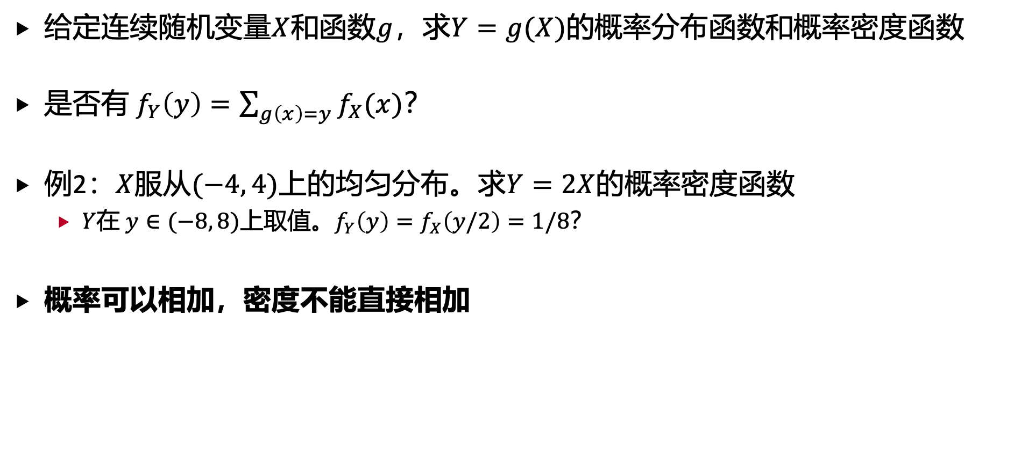
5. 连续随机变量函数的分布
给定连续随机变量$X$和函数$g$，求$Y=g(X)$的概率分布函数和概率密度函数
是否有 $f_{Y}\left(y\right)=\sum_{g\left(x\right)=y}{f_{X}(x)}$？
例2：$X$服从$(−4, 4)$上的均匀分布。求$Y=2X$的概率密度函数
$Y$在 $y∈(−8, 8)$上取值。$f_{Y}\left(y\right)=f_{X}\left(y/2\right)=1/8$？
概率可以相加，密度不能直接相加

Slide 33
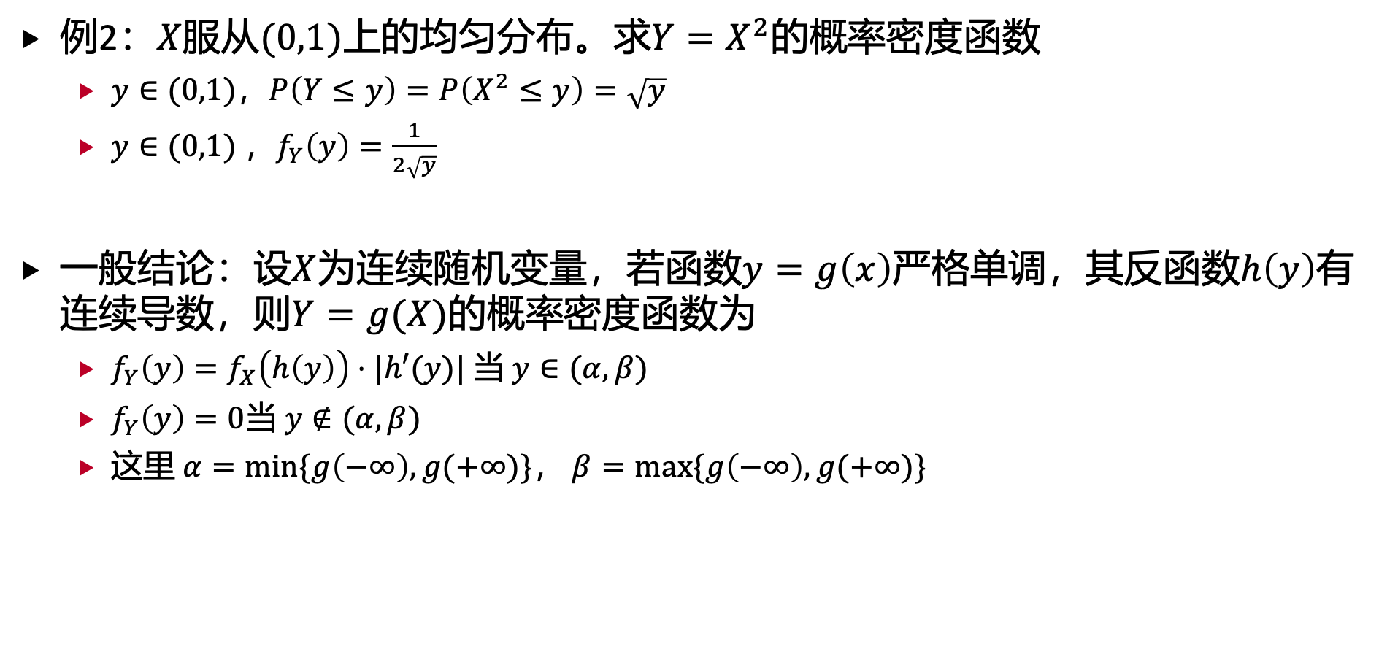
5. 连续随机变量函数的分布
例2：$X$服从$(0,1)$上的均匀分布。求$Y=X^{2}$的概率密度函数
$y∈(0,1)$，$P\left(Y≤y\right)=P\left(X^{2}≤y\right)=\sqrt{y}$
$y∈(0,1)$，$f_{Y}\left(y\right)=\frac{1}{2\sqrt{y}}$
一般结论：设$X$为连续随机变量，若函数$y=g\left(x\right)$严格单调，其反函数$h\left(y\right)$有连续导数，则$Y=g(X)$的概率密度函数为
$f_{Y}\left(y\right)=f_{X}\left(h\left(y\right)\right)⋅|h′(y)|$ 当 $y∈(α,β)$
$f_{Y}\left(y\right)=0$当 $y∉(α,β)$
这里 $α=min\{g\left(−∞\right),g(+∞)\}$， $β=max\{g\left(−∞\right),g(+∞)\}$

Slide 34
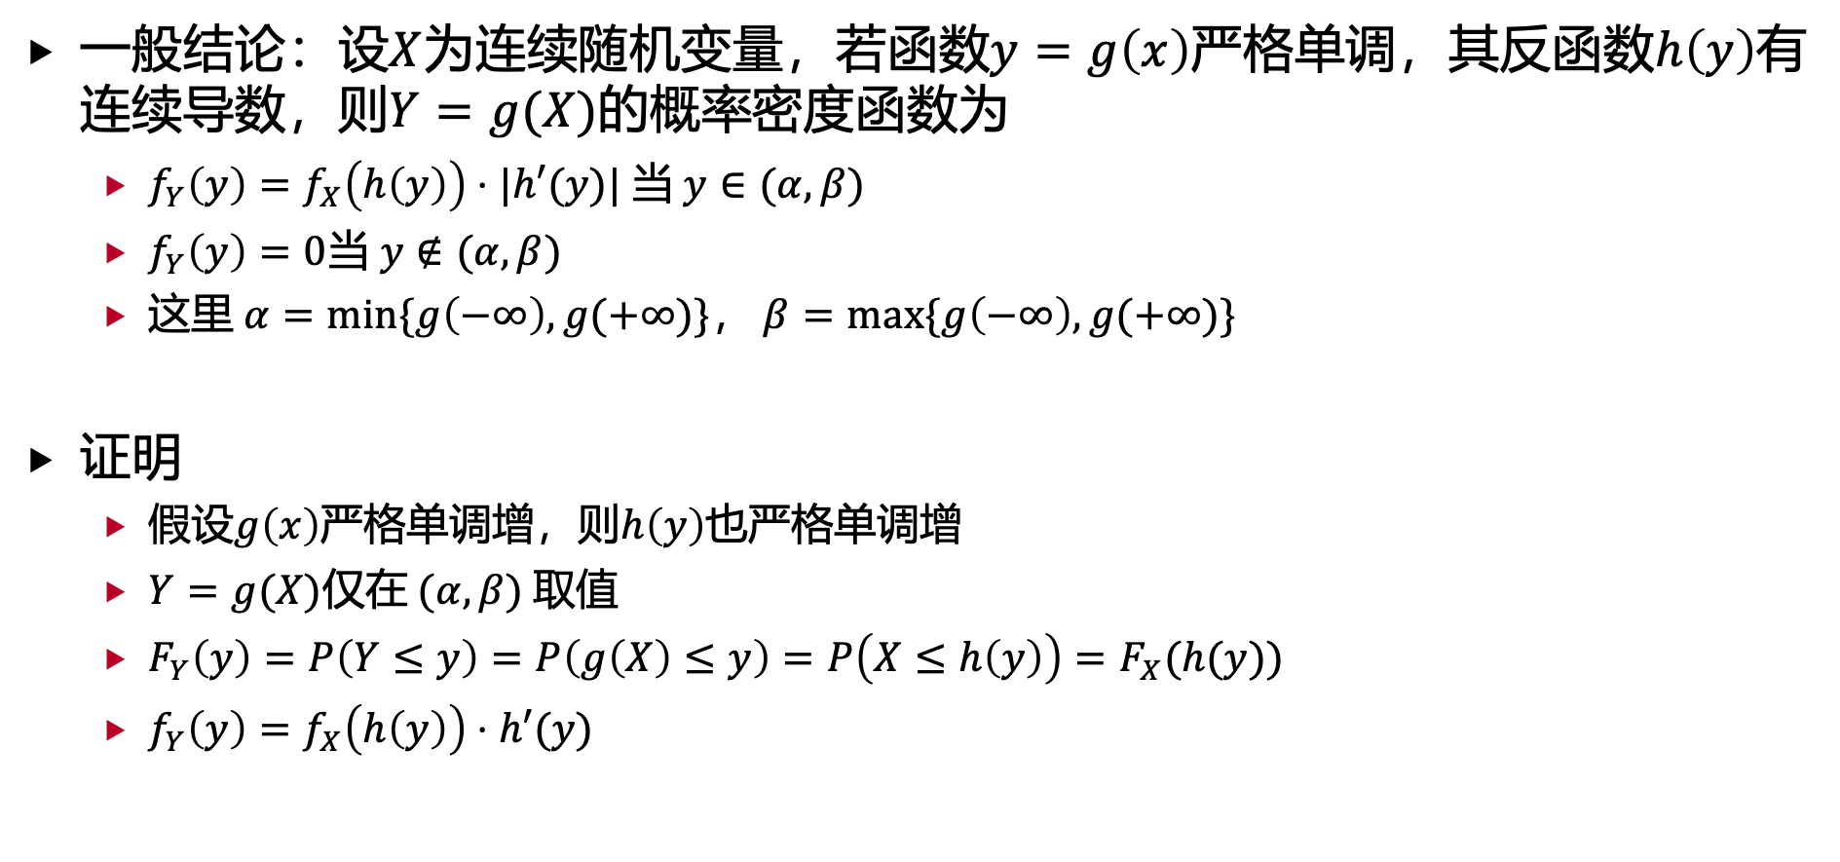
5. 连续随机变量函数的分布
一般结论：设$X$为连续随机变量，若函数$y=g\left(x\right)$严格单调，其反函数$h\left(y\right)$有连续导数，则$Y=g(X)$的概率密度函数为
$f_{Y}\left(y\right)=f_{X}\left(h\left(y\right)\right)⋅|h′(y)|$ 当 $y∈(α,β)$
$f_{Y}\left(y\right)=0$当 $y∉(α,β)$
这里 $α=min\{g\left(−∞\right),g(+∞)\}$， $β=max\{g\left(−∞\right),g(+∞)\}$
证明
假设$g\left(x\right)$严格单调增，则$h\left(y\right)$也严格单调增
$Y=g(X)$仅在$(α,β)$ 取值
$F_{Y}\left(y\right)=P\left(Y≤y\right)=P\left(g\left(X\right)≤y\right)=P\left(X≤h\left(y\right)\right)=F_{X}(h(y))$
$f_{Y}\left(y\right)=f_{X}\left(h\left(y\right)\right)⋅h′(y)$

Slide 35
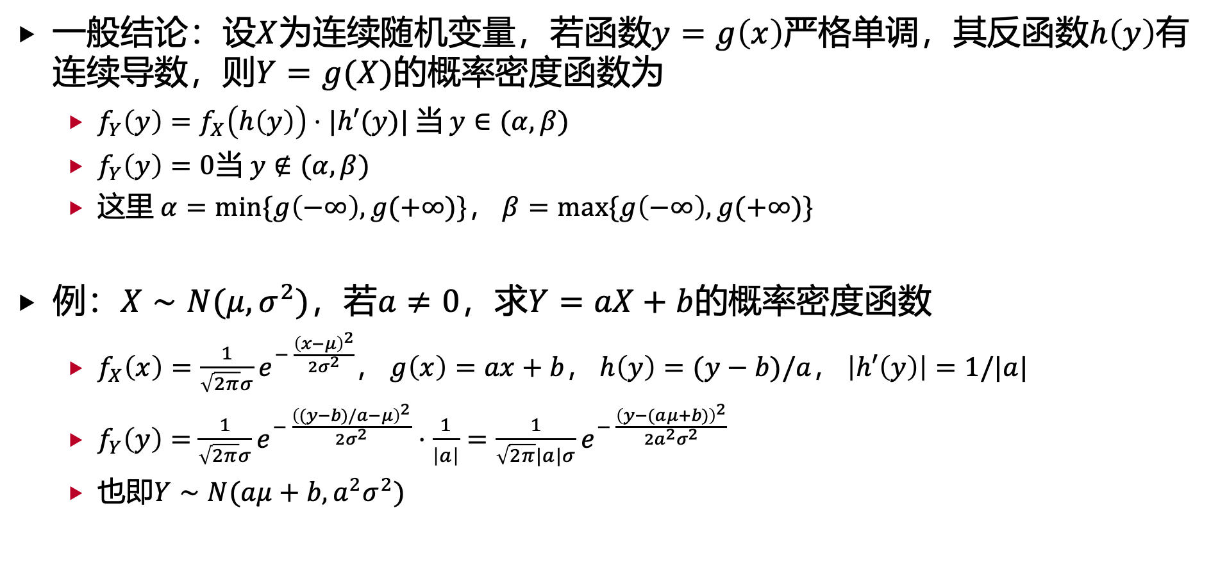
5. 连续随机变量函数的分布
一般结论：设$X$为连续随机变量，若函数$y=g\left(x\right)$严格单调，其反函数$h\left(y\right)$有连续导数，则$Y=g(X)$的概率密度函数为
$f_{Y}\left(y\right)=f_{X}\left(h\left(y\right)\right)⋅|h′(y)|$ 当 $y∈(α,β)$
$f_{Y}\left(y\right)=0$当 $y∉(α,β)$
这里 $α=min\{g\left(−∞\right),g(+∞)\}$， $β=max\{g\left(−∞\right),g(+∞)\}$
例：$X∼N(μ,σ^{2})$，若$a≠0$，求$Y=aX+b$的概率密度函数
$f_{X}\left(x\right)=\frac{1}{\sqrt{2π}σ}e^{− \frac{{\left(x−μ\right)}^{2}}{2σ^{2}}}$， $g\left(x\right)=ax+b$， $h\left(y\right)=(y−b)/a$， $\left|h′\left(y\right)\right|=1/|a|$
$f_{Y}\left(y\right)=$ $\frac{1}{\sqrt{2π}σ}e^{− \frac{{\left((y−b)/a−μ\right)}^{2}}{2σ^{2}}}⋅\frac{1}{\left|a\right|}=\frac{1}{\sqrt{2π}|a|σ}e^{− \frac{{\left(y−(aμ+b)\right)}^{2}}{2a^{2}σ^{2}}}$
也即$Y∼N(aμ+b,a^{2}σ^{2})$

Slide 36
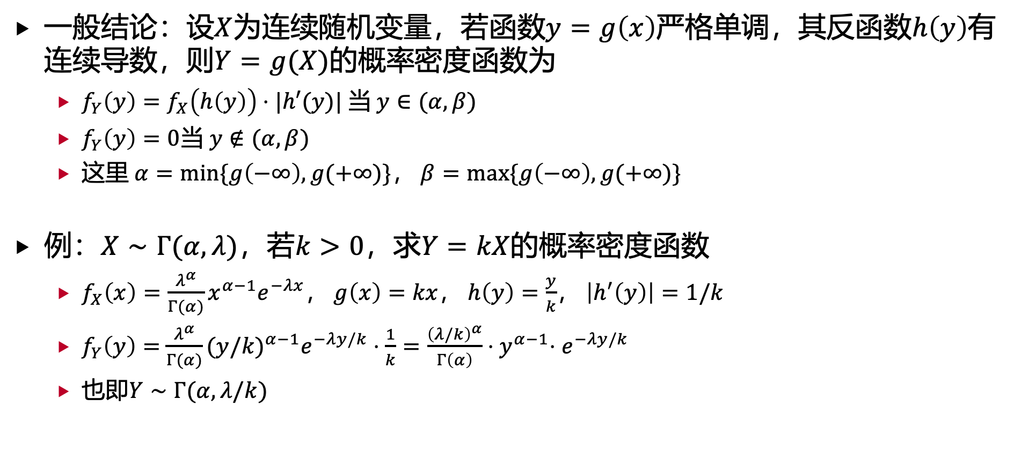
5. 连续随机变量函数的分布
一般结论：设$X$为连续随机变量，若函数$y=g\left(x\right)$严格单调，其反函数$h\left(y\right)$有连续导数，则$Y=g(X)$的概率密度函数为
$f_{Y}\left(y\right)=f_{X}\left(h\left(y\right)\right)⋅|h′(y)|$ 当 $y∈(α,β)$
$f_{Y}\left(y\right)=0$当 $y∉(α,β)$
这里 $α=min\{g\left(−∞\right),g(+∞)\}$， $β=max\{g\left(−∞\right),g(+∞)\}$
例：$X∼Γ(α,λ)$，若$k>0$，求$Y=kX$的概率密度函数
$f_{X}\left(x\right)=\frac{λ^{α}}{Γ(α)}x^{α−1}e^{−λx}$， $g\left(x\right)=kx$， $h\left(y\right)=\frac{y}{k}$， $\left|h^{′}\left(y\right)\right|=1/k$
$f_{Y}\left(y\right)=$ $\frac{λ^{α}}{Γ(α)}{(y/k)}^{α−1}e^{−λy/k}⋅\frac{1}{k}=\frac{{\left(λ/k\right)}^{α}}{Γ\left(α\right)}{⋅y}^{α−1}⋅e^{−λy/k}$
也即$Y∼Γ(α,λ/k)$

Slide 37
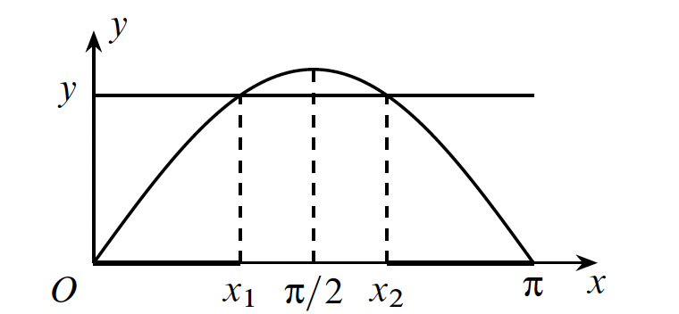
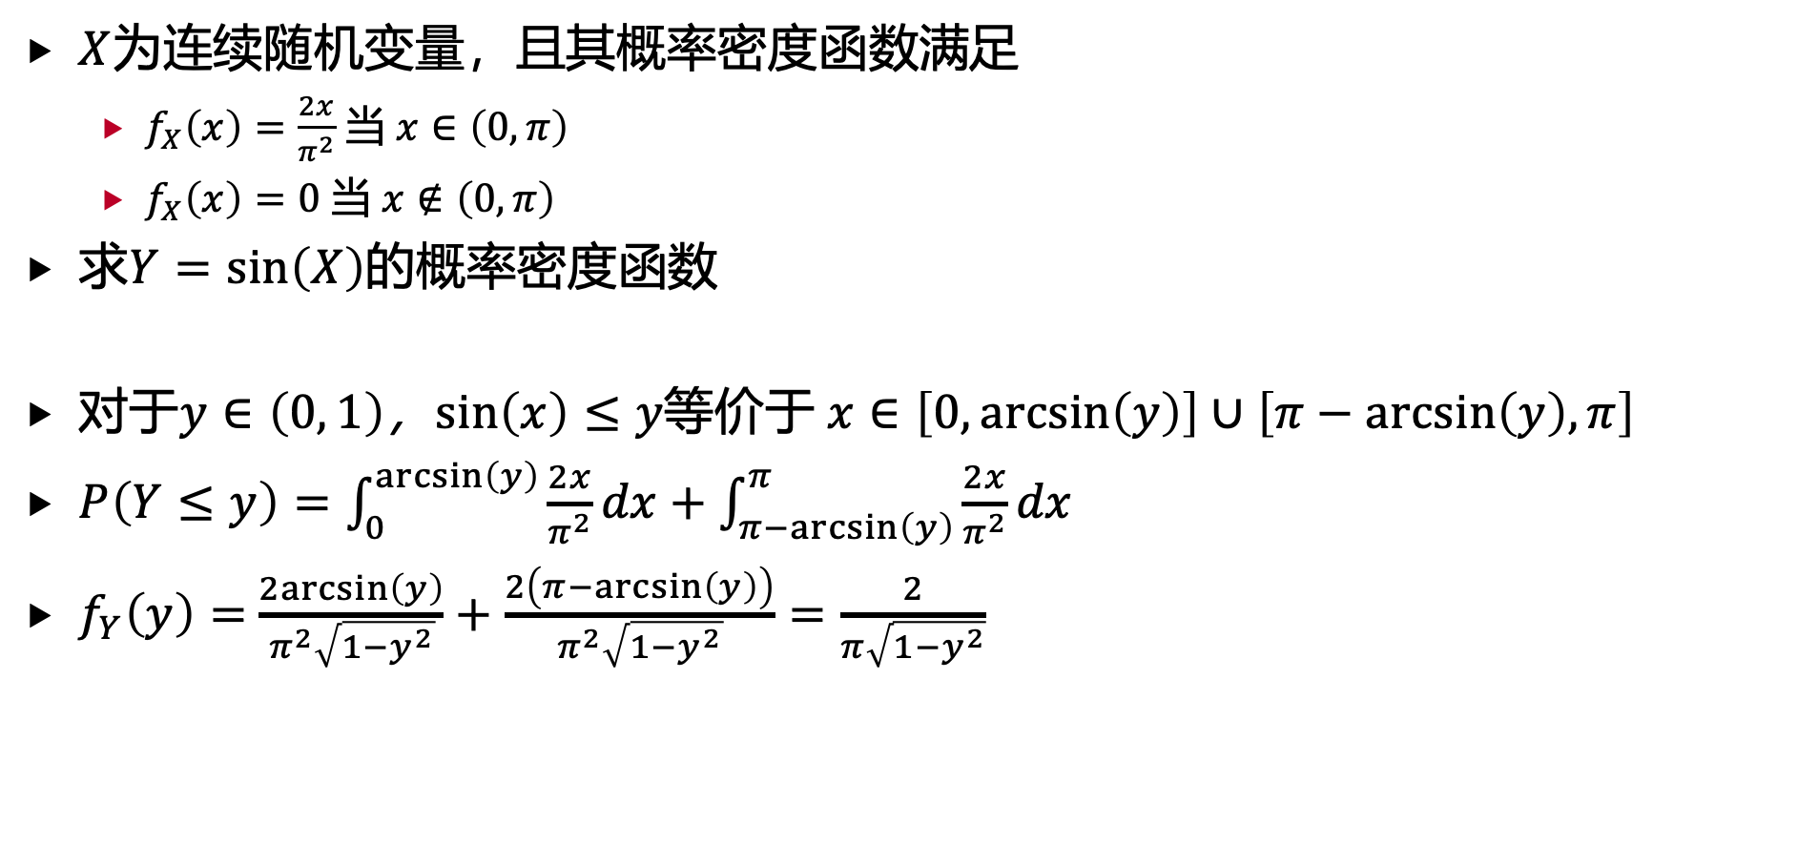
5. 连续随机变量函数的分布
$X$为连续随机变量，且其概率密度函数满足
$f_{X}\left(x\right)=\frac{2x}{π^{2}}$ 当 $x∈\left(0,π\right)$
$f_{X}\left(x\right)=0$ 当 $x∉\left(0,π\right)$
求$Y=sin\left(X\right)$的概率密度函数
对于$y∈\left(0, 1\right)$，$sin\left(x\right)≤y$等价于 $x∈\left[0,arcsin\left(y\right)\right]∪$ $\left[π−arcsin\left(y\right),π\right]$
$P\left(Y≤y\right)=\int_{0}^{arcsin\left(y\right)}{\frac{2x}{π^{2}}dx}+\int_{π−arcsin\left(y\right)}^{π}{\frac{2x}{π^{2}}dx}$
$f_{Y}\left(y\right)=$ $\frac{2arcsin\left(y\right)}{π^{2}\sqrt{1−y^{2}}}+\frac{2\left(π−arcsin\left(y\right)\right)}{π^{2}\sqrt{1−y^{2}}}=\frac{2}{π\sqrt{1−y^{2}}}$

